Slide 1

Figurer og tabeller til Idræt i skolen
Må anvendes i undervisningssammenhænge med kildeangivelse.

Slide 2
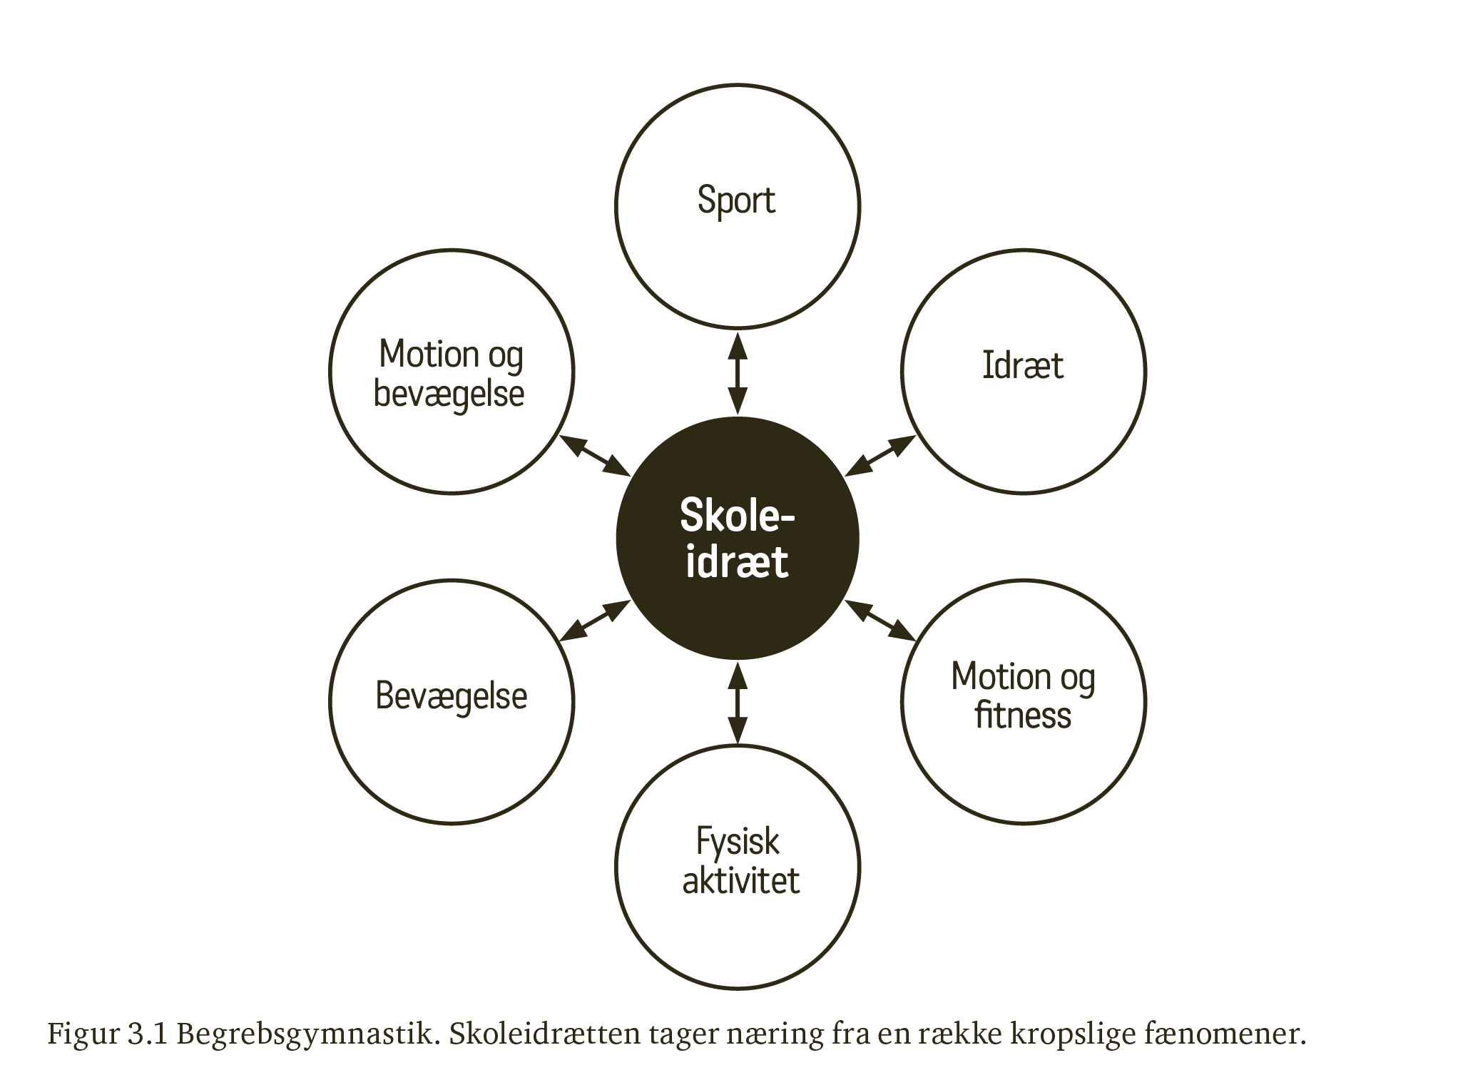
Kilde: Jens-Ole Jensen, Thomas Piaster og Henrik Taarsted Jørgensen (red.) (2024). Idræt i skolen – en grundbog i idrætsdidaktik. Akademisk Forlag.

Slide 3
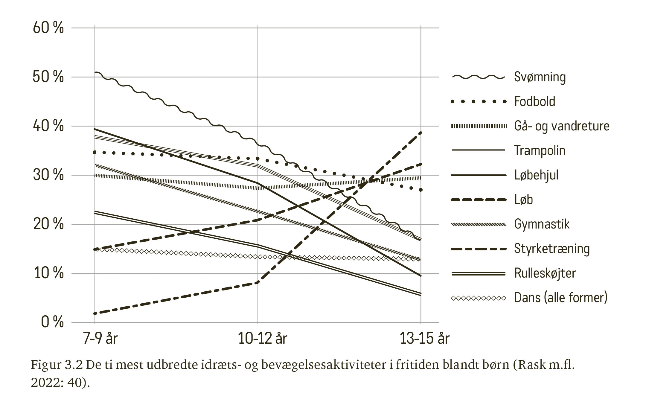
Kilder: Jens-Ole Jensen, Thomas Piaster og Henrik Taarsted Jørgensen (red.) (2024). Idræt i skolen – en grundbog i idrætsdidaktik. Akademisk Forlag.
Steffen Rask, Frederik Petersen, Kristoffer Hansen og Mette Eske (2020). Danskernes motions- og sportsvaner 2020. Idrættens Analyseinstitut.

Slide 4
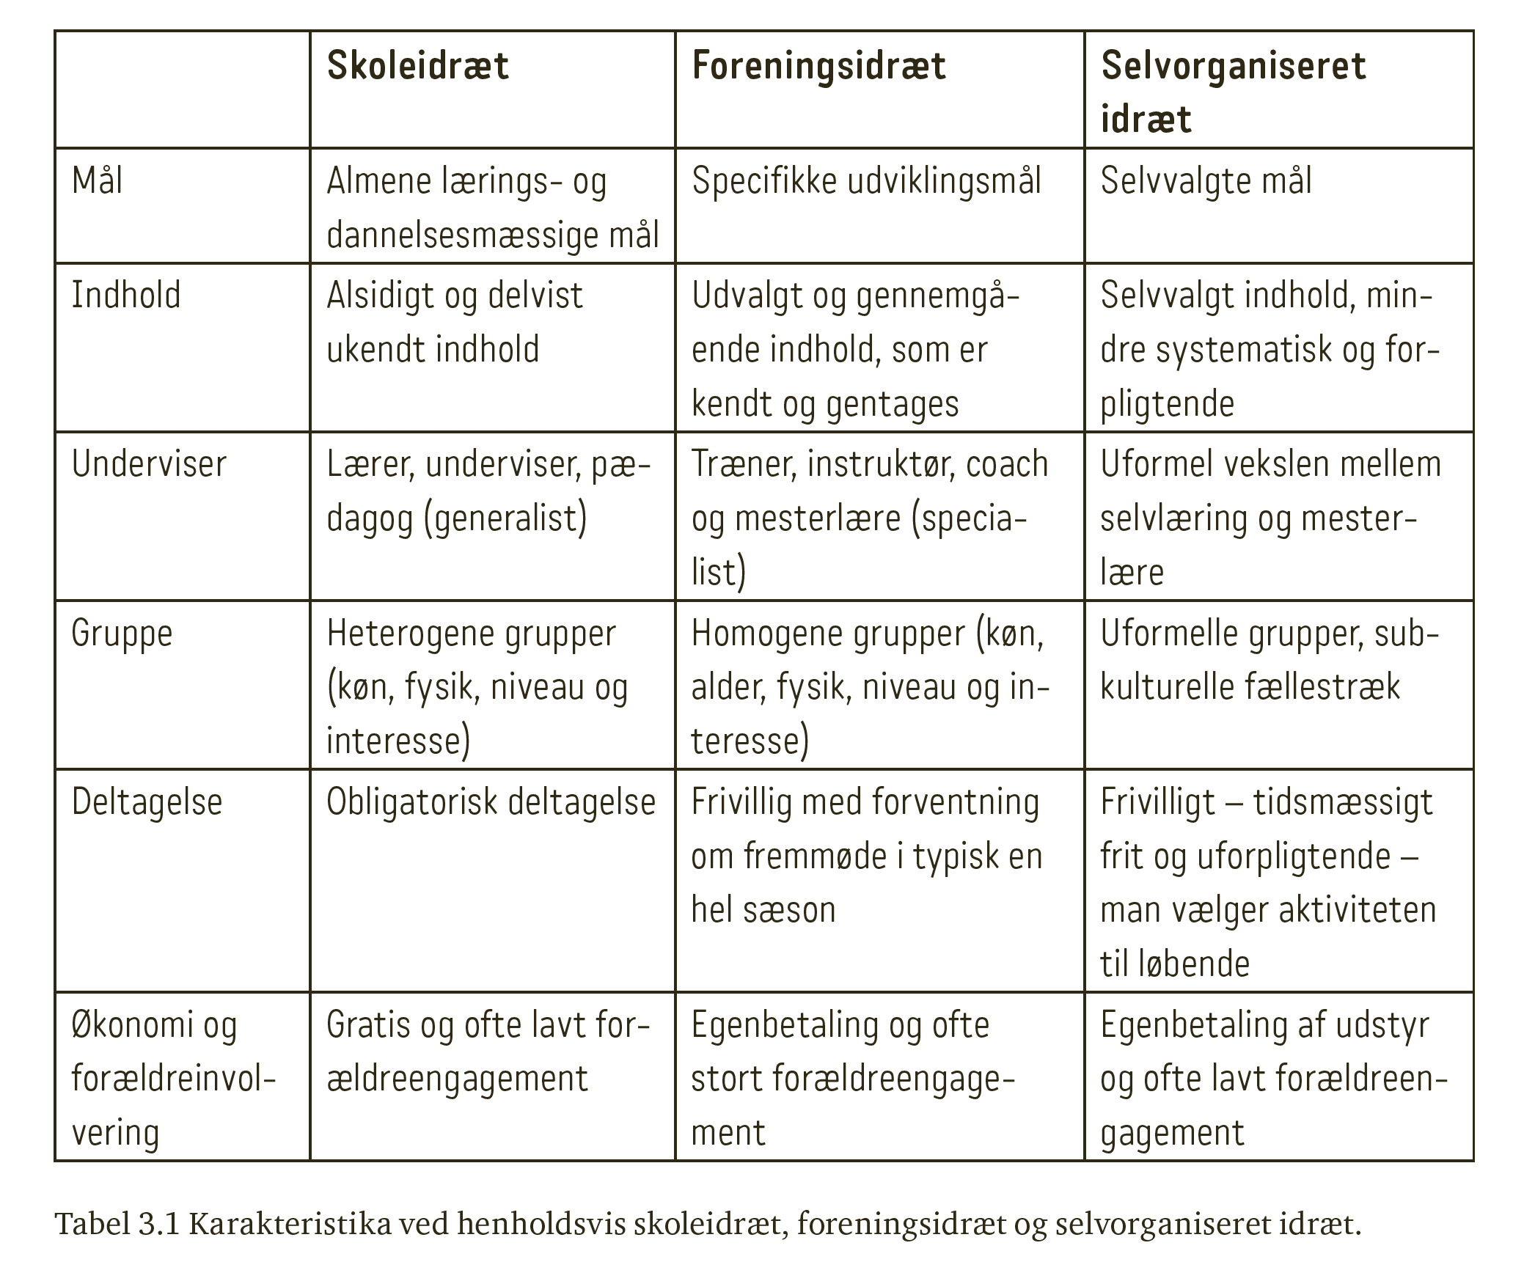
Kilde: Jens-Ole Jensen, Thomas Piaster og Henrik Taarsted Jørgensen (red.) (2024). Idræt i skolen – en grundbog i idrætsdidaktik. Akademisk Forlag.

Slide 5
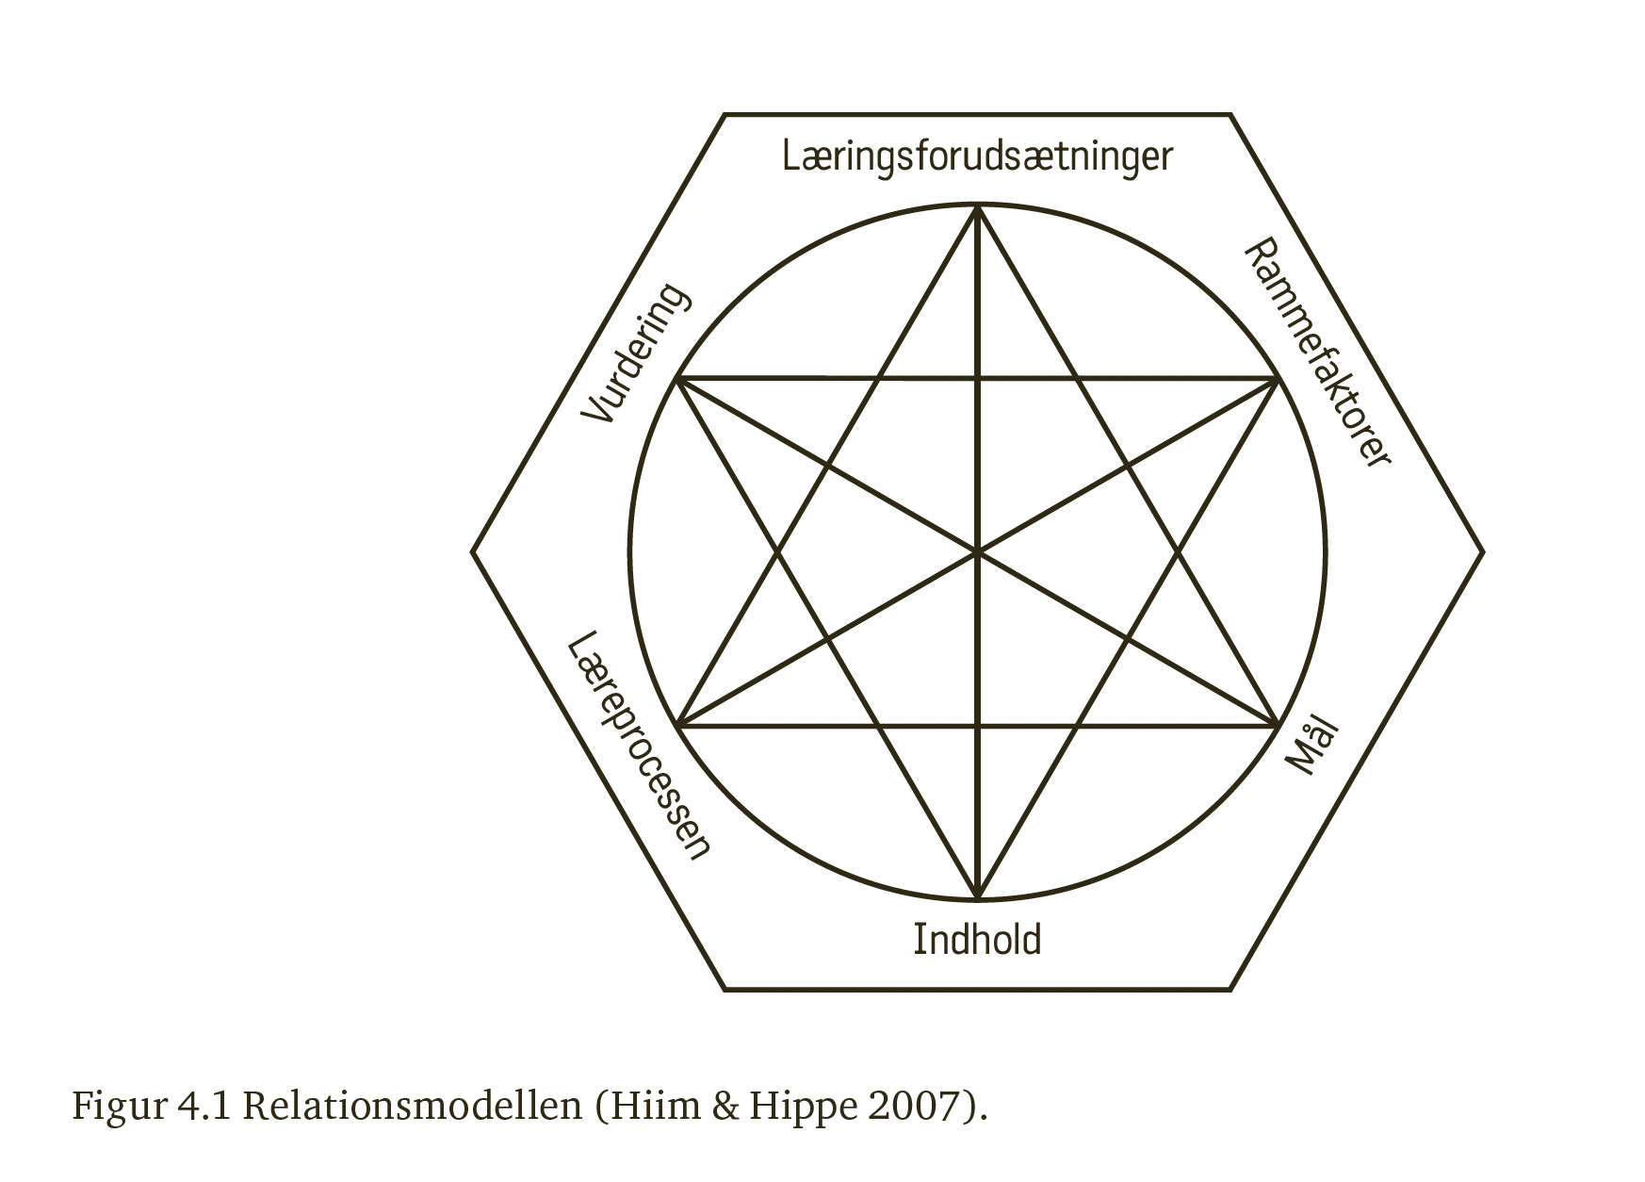
Kilder: Jens-Ole Jensen, Thomas Piaster og Henrik Taarsted Jørgensen (red.) (2024). Idræt i skolen – en grundbog i idrætsdidaktik. Akademisk Forlag.
Hilde Hiim og Else Hippe (2007). Læring gennem oplevelse, forståelse og handling. Gyldendal.

Slide 6
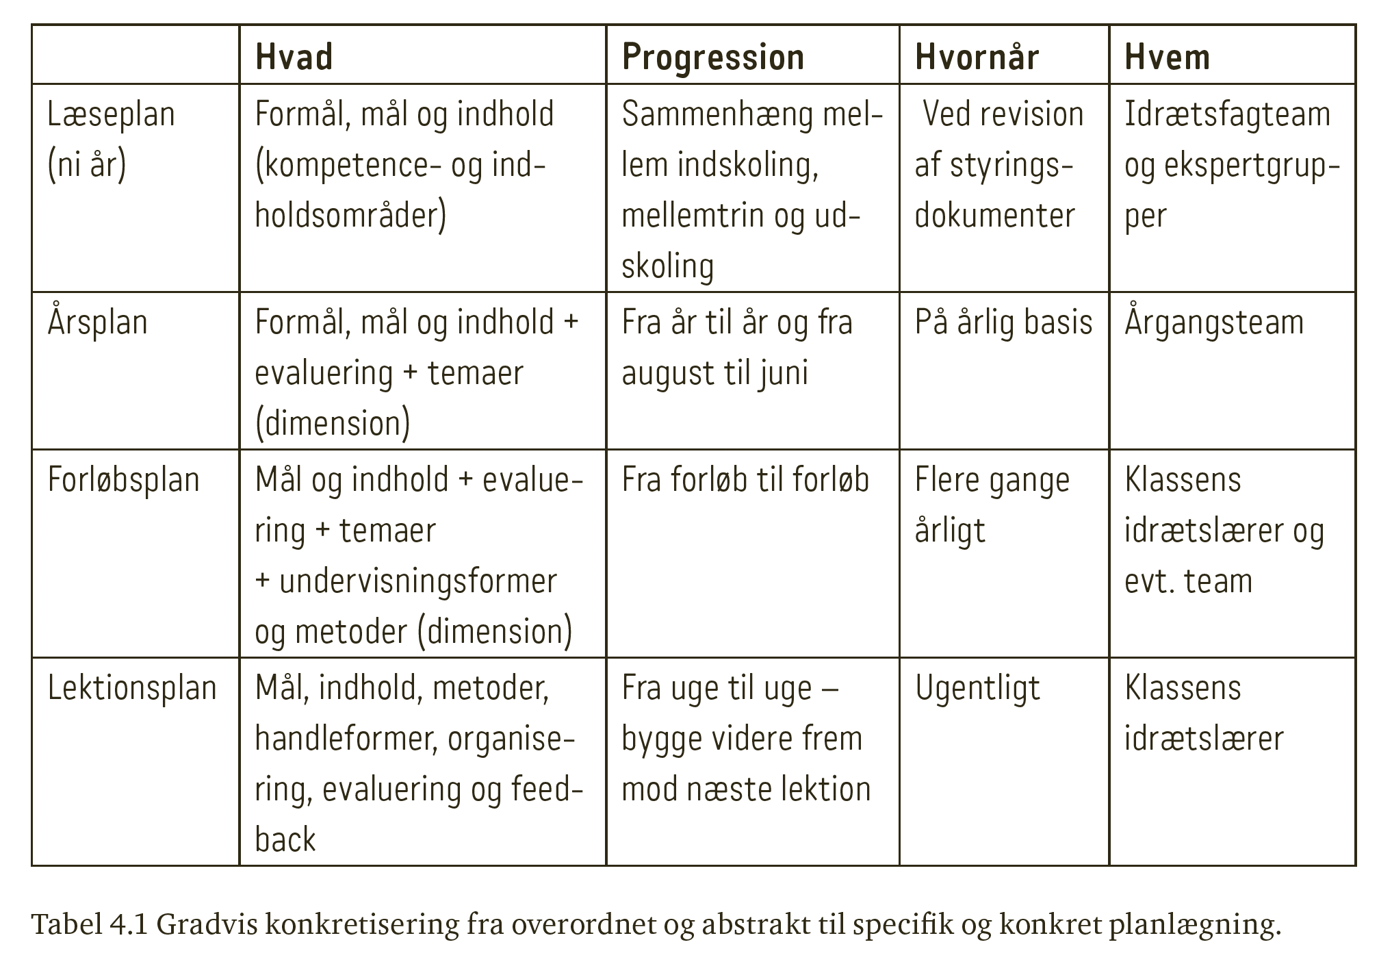
Kilde: Jens-Ole Jensen, Thomas Piaster og Henrik Taarsted Jørgensen (red.) (2024). Idræt i skolen – en grundbog i idrætsdidaktik. Akademisk Forlag.

Slide 7
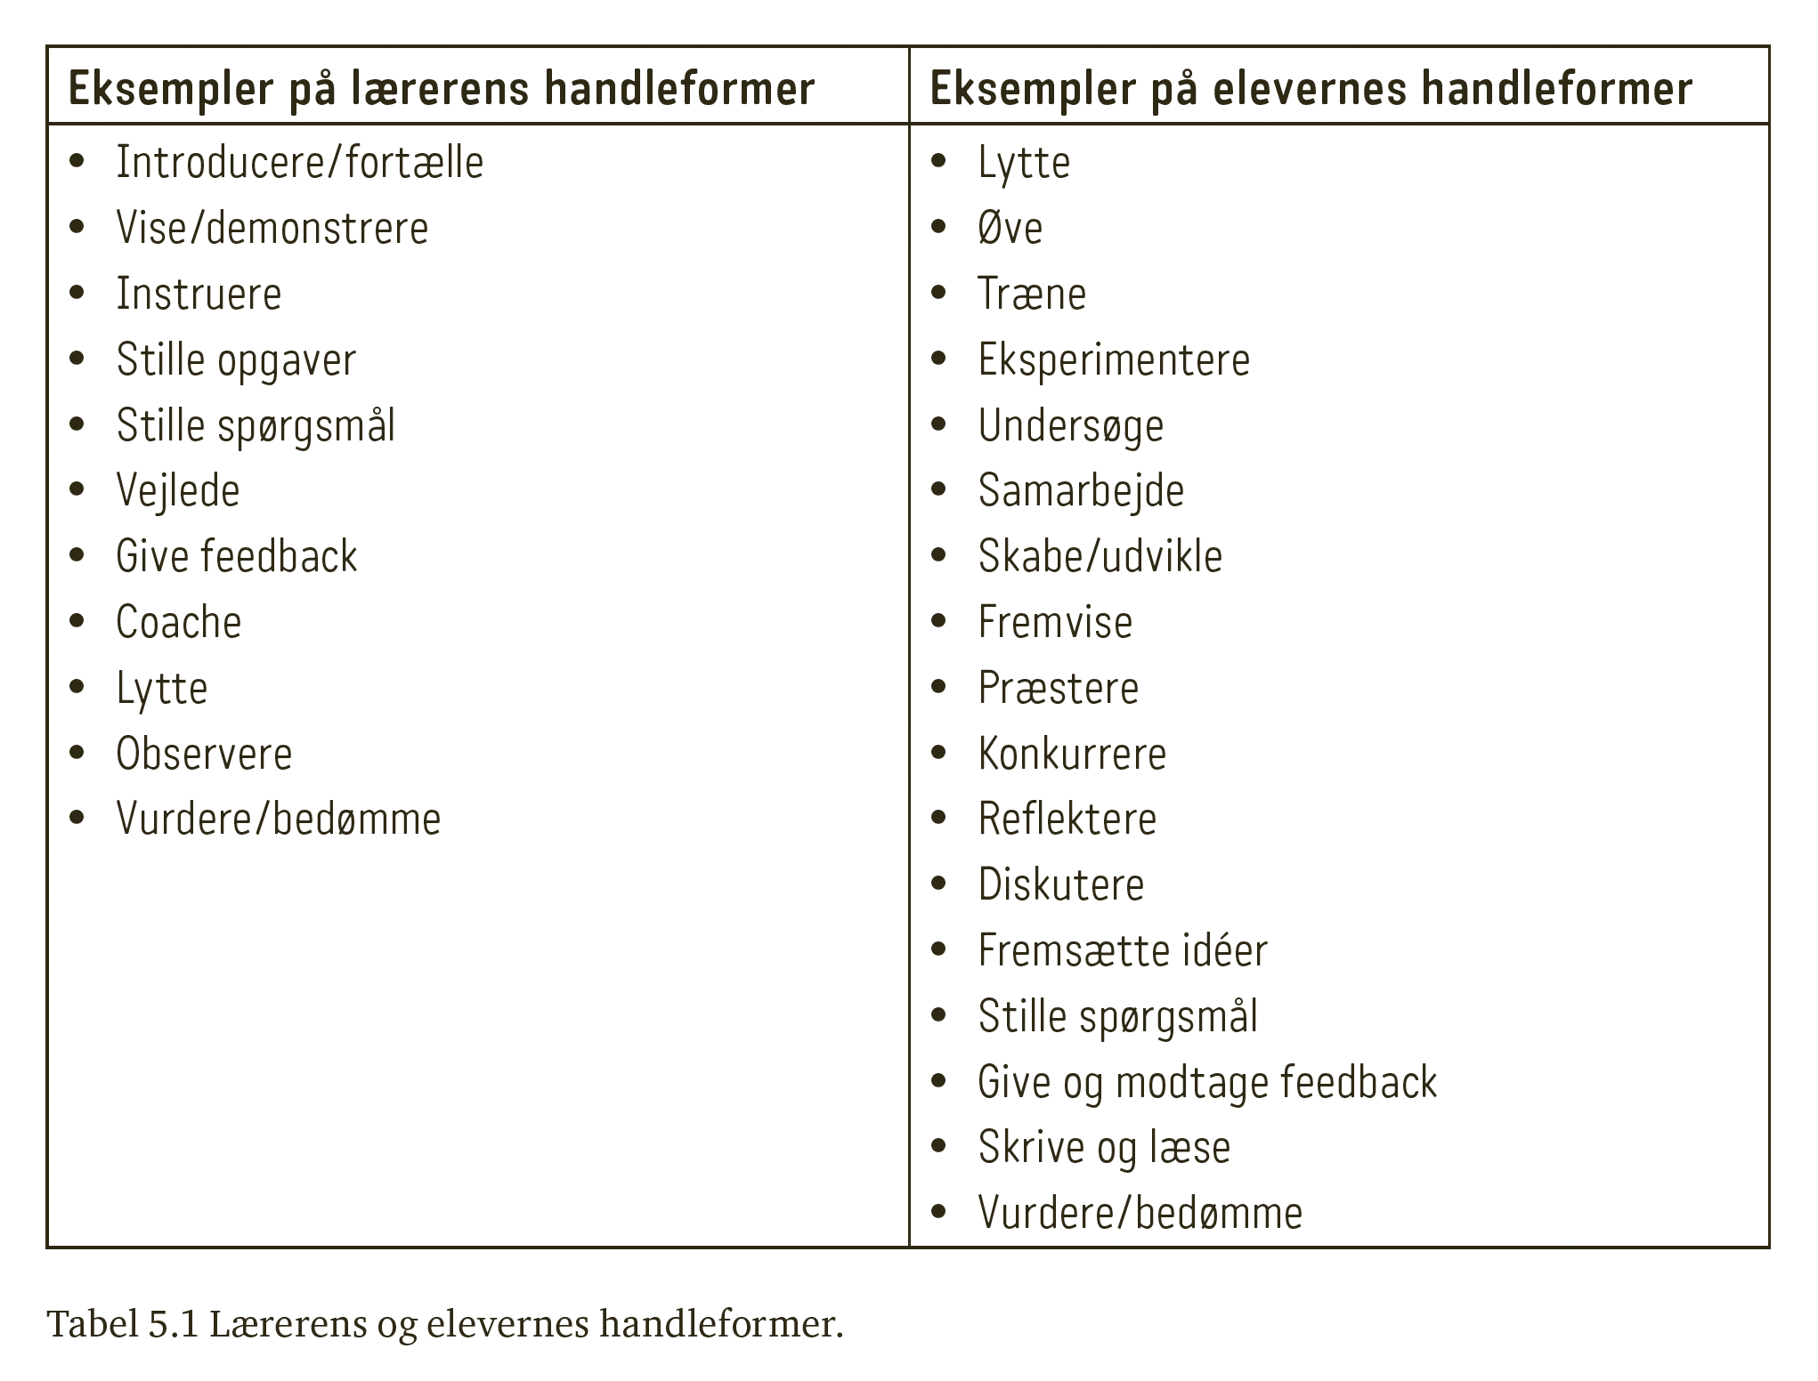
Kilde: Jens-Ole Jensen, Thomas Piaster og Henrik Taarsted Jørgensen (red.) (2024). Idræt i skolen – en grundbog i idrætsdidaktik. Akademisk Forlag.

Slide 8
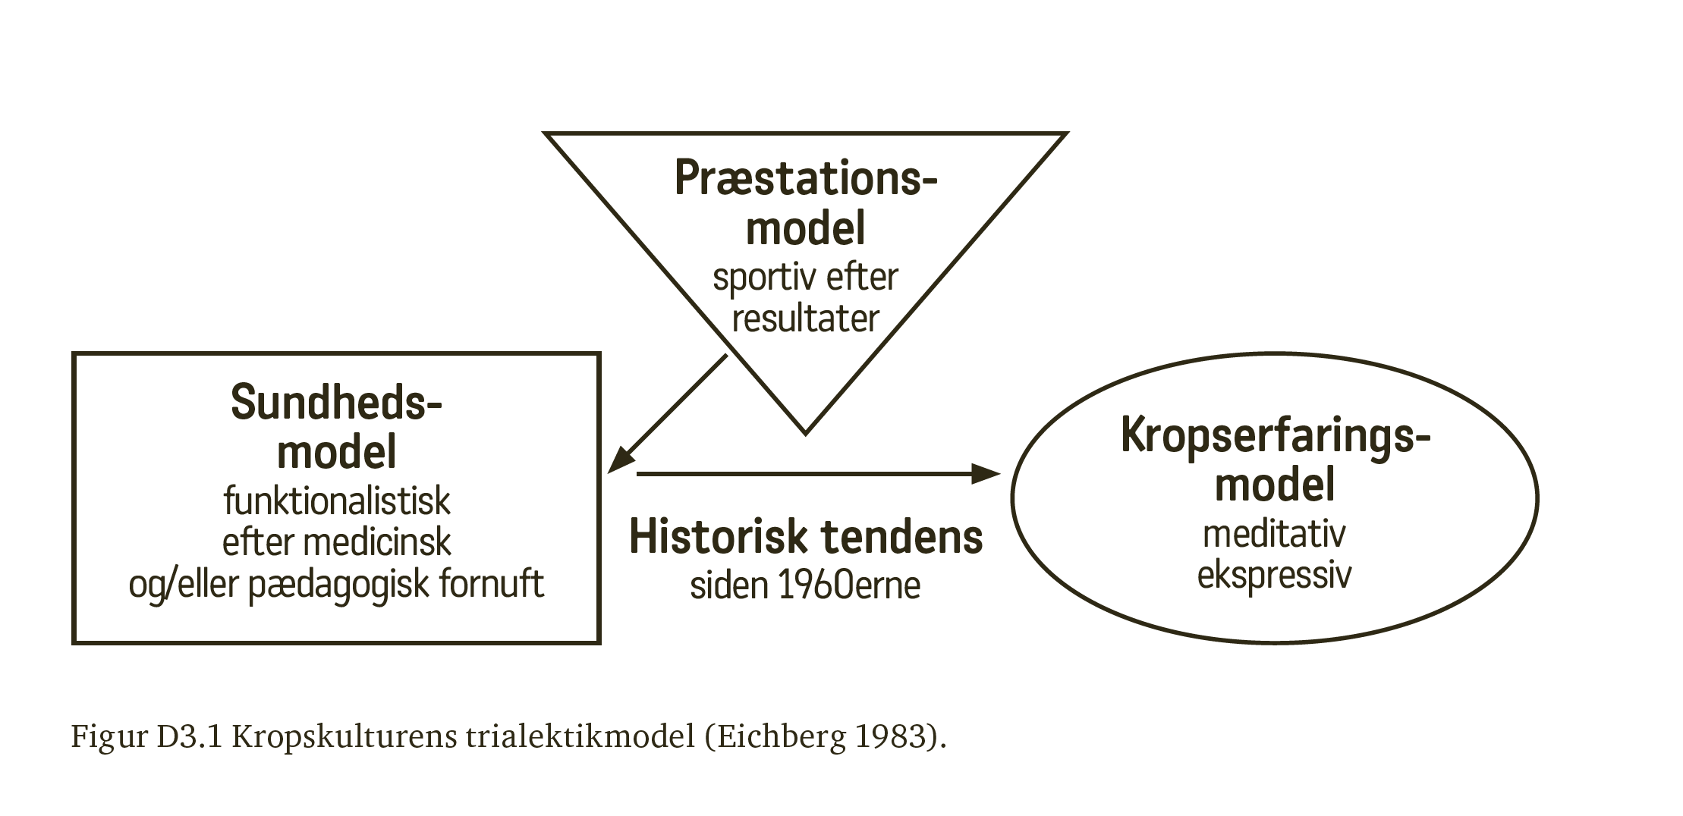
Kilder: Jens-Ole Jensen, Thomas Piaster og Henrik Taarsted Jørgensen (red.) (2024). Idræt i skolen – en grundbog i idrætsdidaktik. Akademisk Forlag.
Henning Eichberg (1983). Kropskulturens trialektik: ikke een – men (i det mindste) tre idrætter. Centrering 4(3).

Slide 9
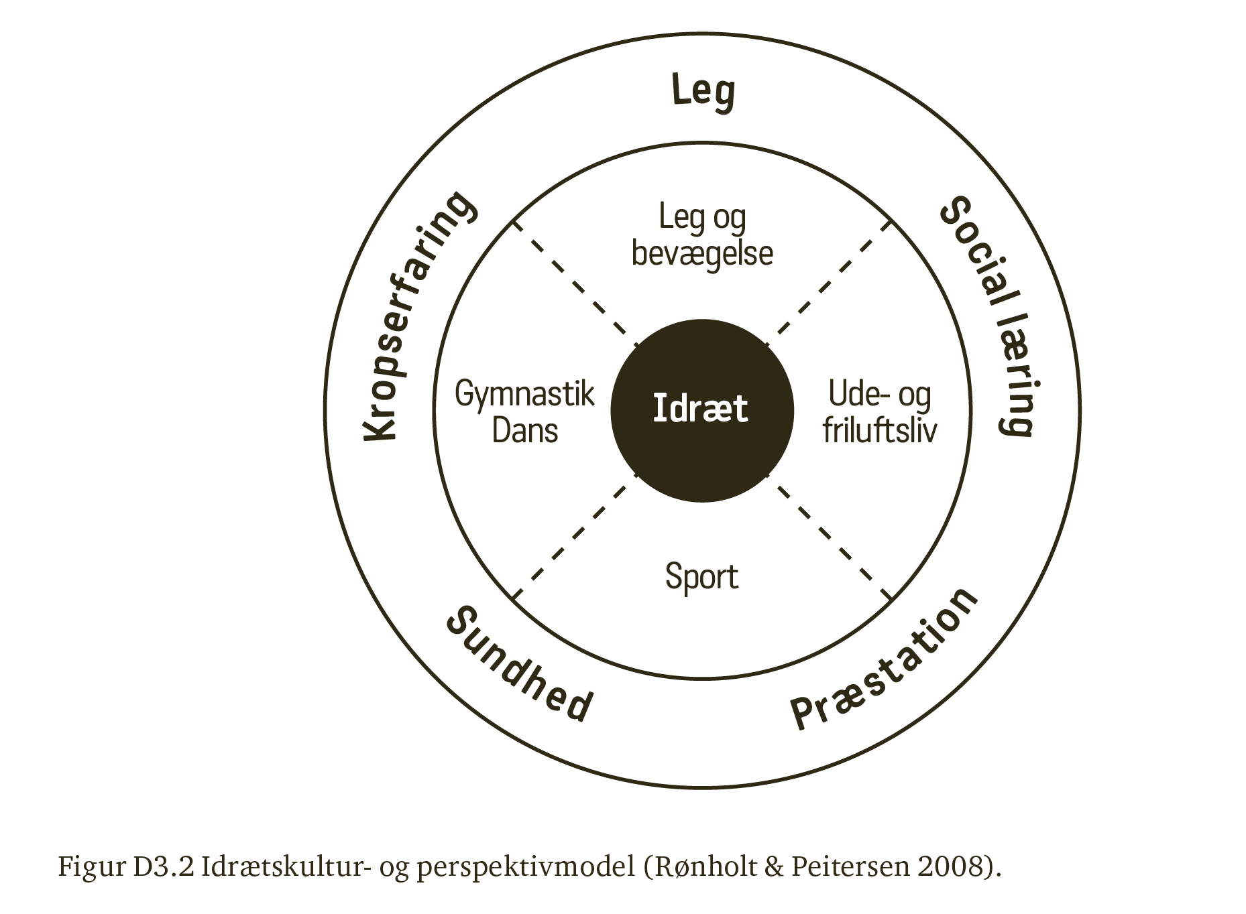
Kilder: Jens-Ole Jensen, Thomas Piaster og Henrik Taarsted Jørgensen (red.) (2024). Idræt i skolen – en grundbog i idrætsdidaktik. Akademisk Forlag.
Helle Rønholt og Birger Peitersen (red.) (2008). Idrætsundervisning – en grundbog i idrætsdidaktik. Museum Tusculanums Forlag.

Slide 10
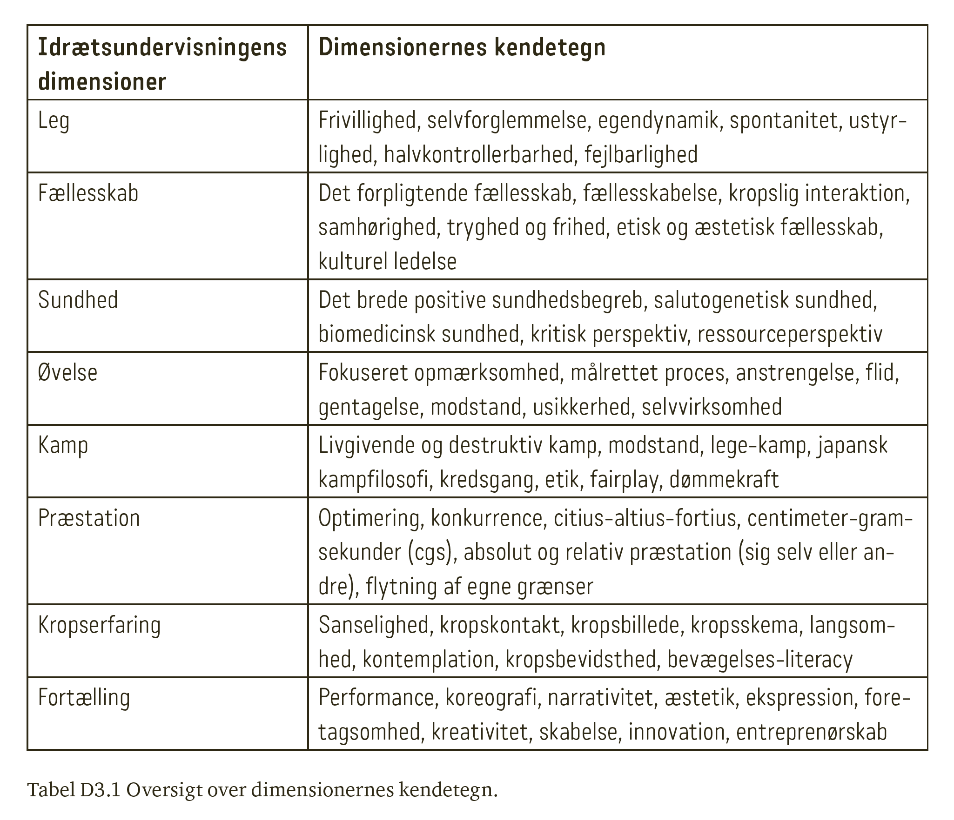
Kilde: Jens-Ole Jensen, Thomas Piaster og Henrik Taarsted Jørgensen (red.) (2024). Idræt i skolen – en grundbog i idrætsdidaktik. Akademisk Forlag.

Slide 11
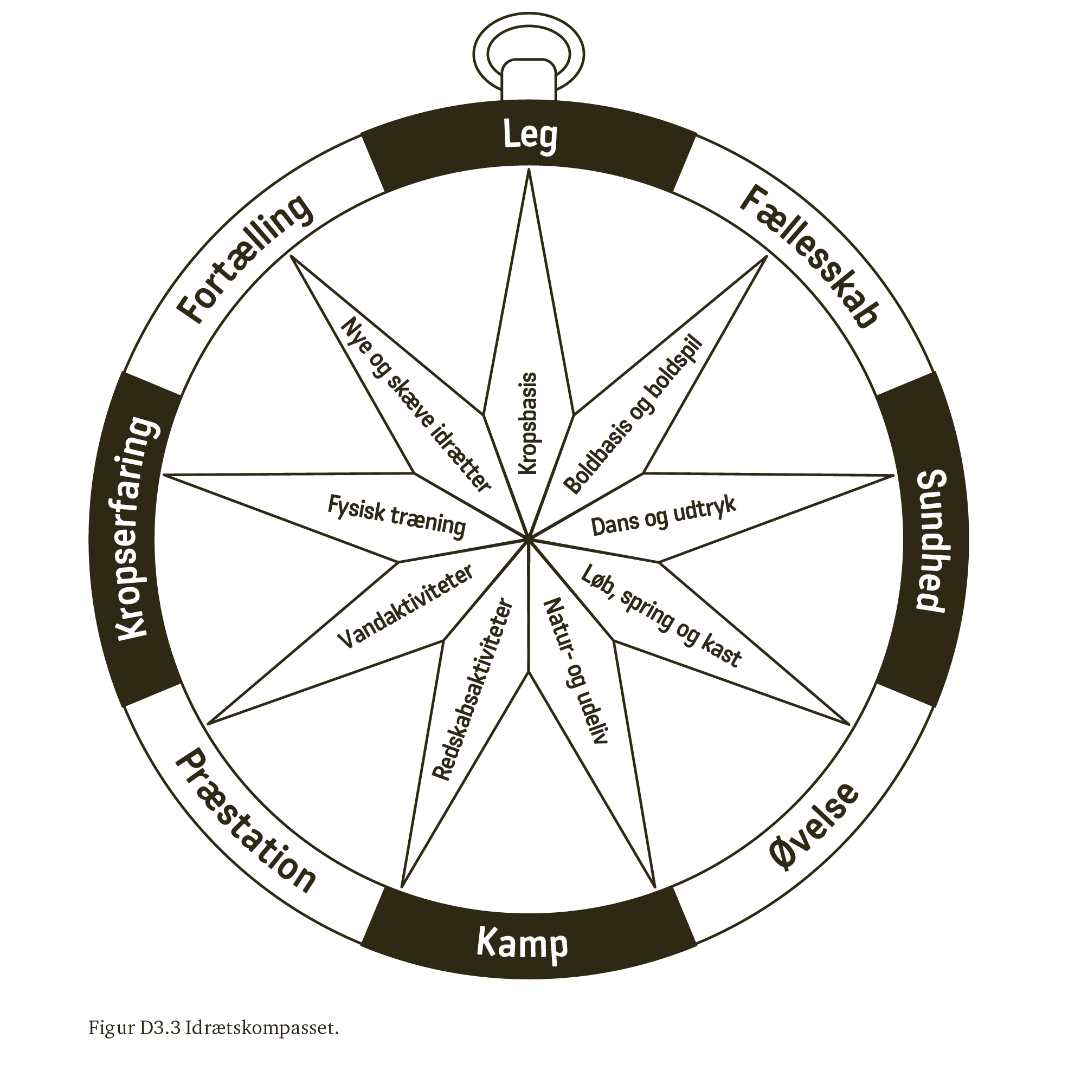
Kilde: Jens-Ole Jensen, Thomas Piaster og Henrik Taarsted Jørgensen (red.) (2024). Idræt i skolen – en grundbog i idrætsdidaktik. Akademisk Forlag.

Slide 12
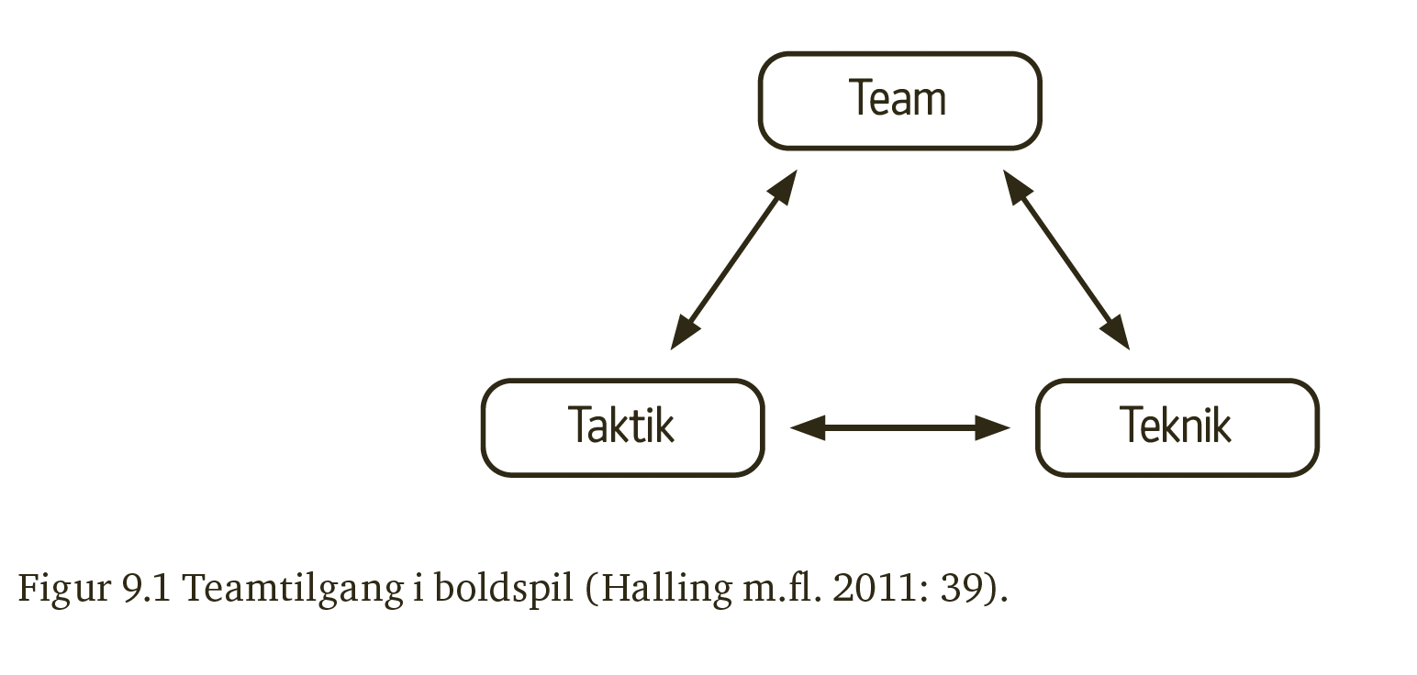
Kilder: Kasper Lasthein Madsen (2024). Fællesskab. I: Jens-Ole Jensen, Thomas Piaster og Henrik Taarsted Jørgensen (red.). Idræt i skolen – en grundbog i idrætsdidaktik. Akademisk Forlag.
Anders Halling, Bjarne Andersen, Charlotte Skov Agergaard og Charlotte Worm (2011). Bolden i spil – teambold i teori og praksis. Syddansk Universitetsforlag.

Slide 13
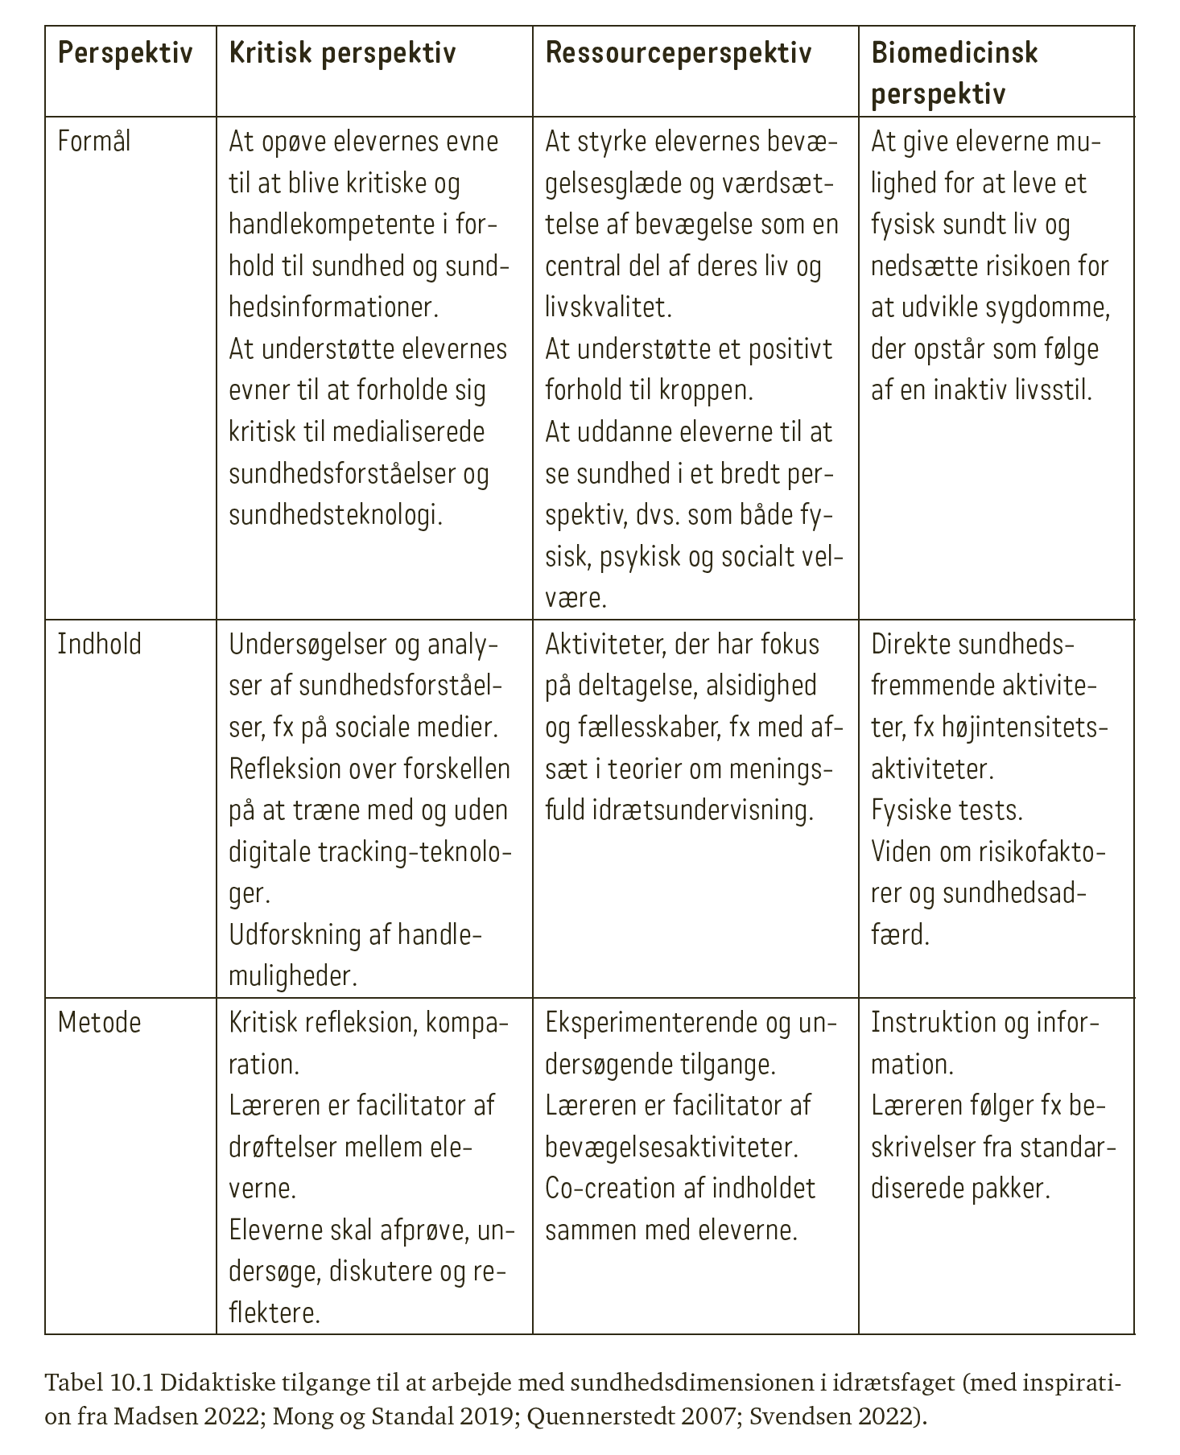
Kilder: Annemari Svendsen (2024). Sundhed. I: Jens-Ole Jensen, Thomas Piaster og Henrik Taarsted Jørgensen (red.). Idræt i skolen – en grundbog i idrætsdidaktik. Akademisk Forlag.
Kasper Lasthein Madsen (2022). At fremme meningsfulde idrætsoplevelser. I: Kasper Lasthein Madsen & Annemari Svendsen (red.). Fagdidaktik i idræt. Frydenlund.
Hanne H. Mong & Øyvind Førland Standal (2019). Didactics of health in physical education – a review of literature. Physical Education and Sport Pedagogy 24(5), 506-518.
Mikael Quennerstedt (2007). Hälsa eller inte hälsa – är det frågan? Utbilding 6 Demokrati 16(2), 37-56.
Annemari Svendsen (2022). At inddrage digitale medier i idrætsundervisningen. I: Kasper Lasthein Madsen & Annemari Svendsen (red.). Fagdidaktik i idræt. Frydenlund.

Slide 14
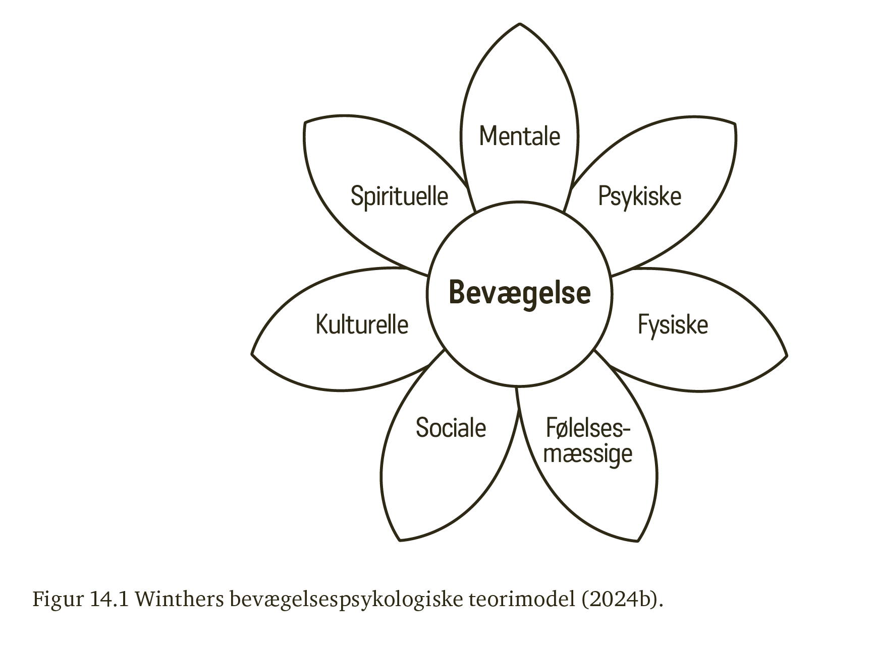
Kilder: Helle Winther (2024). Kropserfaring. I: Jens-Ole Jensen, Thomas Piaster og Henrik Taarsted Jørgensen (red.). Idræt i skolen – en grundbog i idrætsdidaktik. Akademisk Forlag.
Helle Winther (2024b). Bevægelsespsykologi – en kilde til pædagogisk bevidsthed. I: Helle Winther, Lis Engel, Maj-Britt Nørgaard og Mia Herskind (red.). Fodfæste og himmelkys: Undervisningsbog i bevægelse, rytmisk gymnastik og dans. Hans Reitzels Forlag.

Slide 15
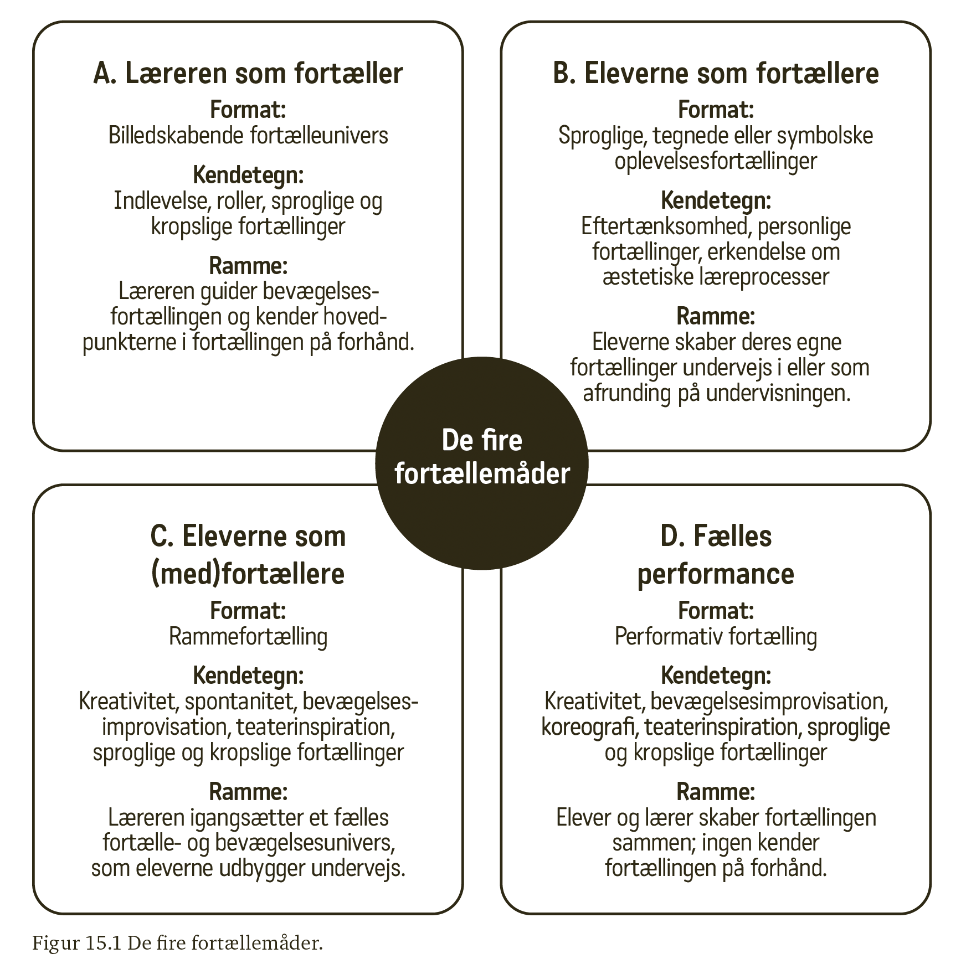
Kilde: Helle Winther (2024). Kropserfaring. I: Jens-Ole Jensen, Thomas Piaster og Henrik Taarsted Jørgensen (red.). Idræt i skolen – en grundbog i idrætsdidaktik. Akademisk Forlag.

Slide 16
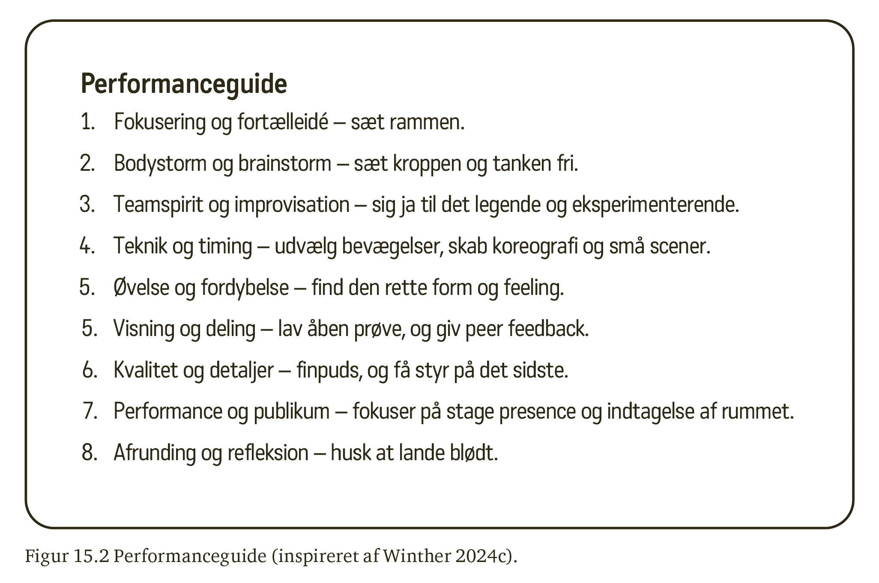
Kilder: Helle Winther (2024). Kropserfaring. I: Jens-Ole Jensen, Thomas Piaster og Henrik Taarsted Jørgensen (red.). Idræt i skolen – en grundbog i idrætsdidaktik. Akademisk Forlag.
Helle Winther (2024c). Performanceguide til ungdomsuddannelser. I: Helle Winther, Lis Engel, Maj-Britt Nørgaard og Mia Herskind (red.). Fodfæste og himmelkys: Undervisningsbog i bevægelse, rytmisk gymnastik og dans. Hans Reitzels Forlag.

Slide 17
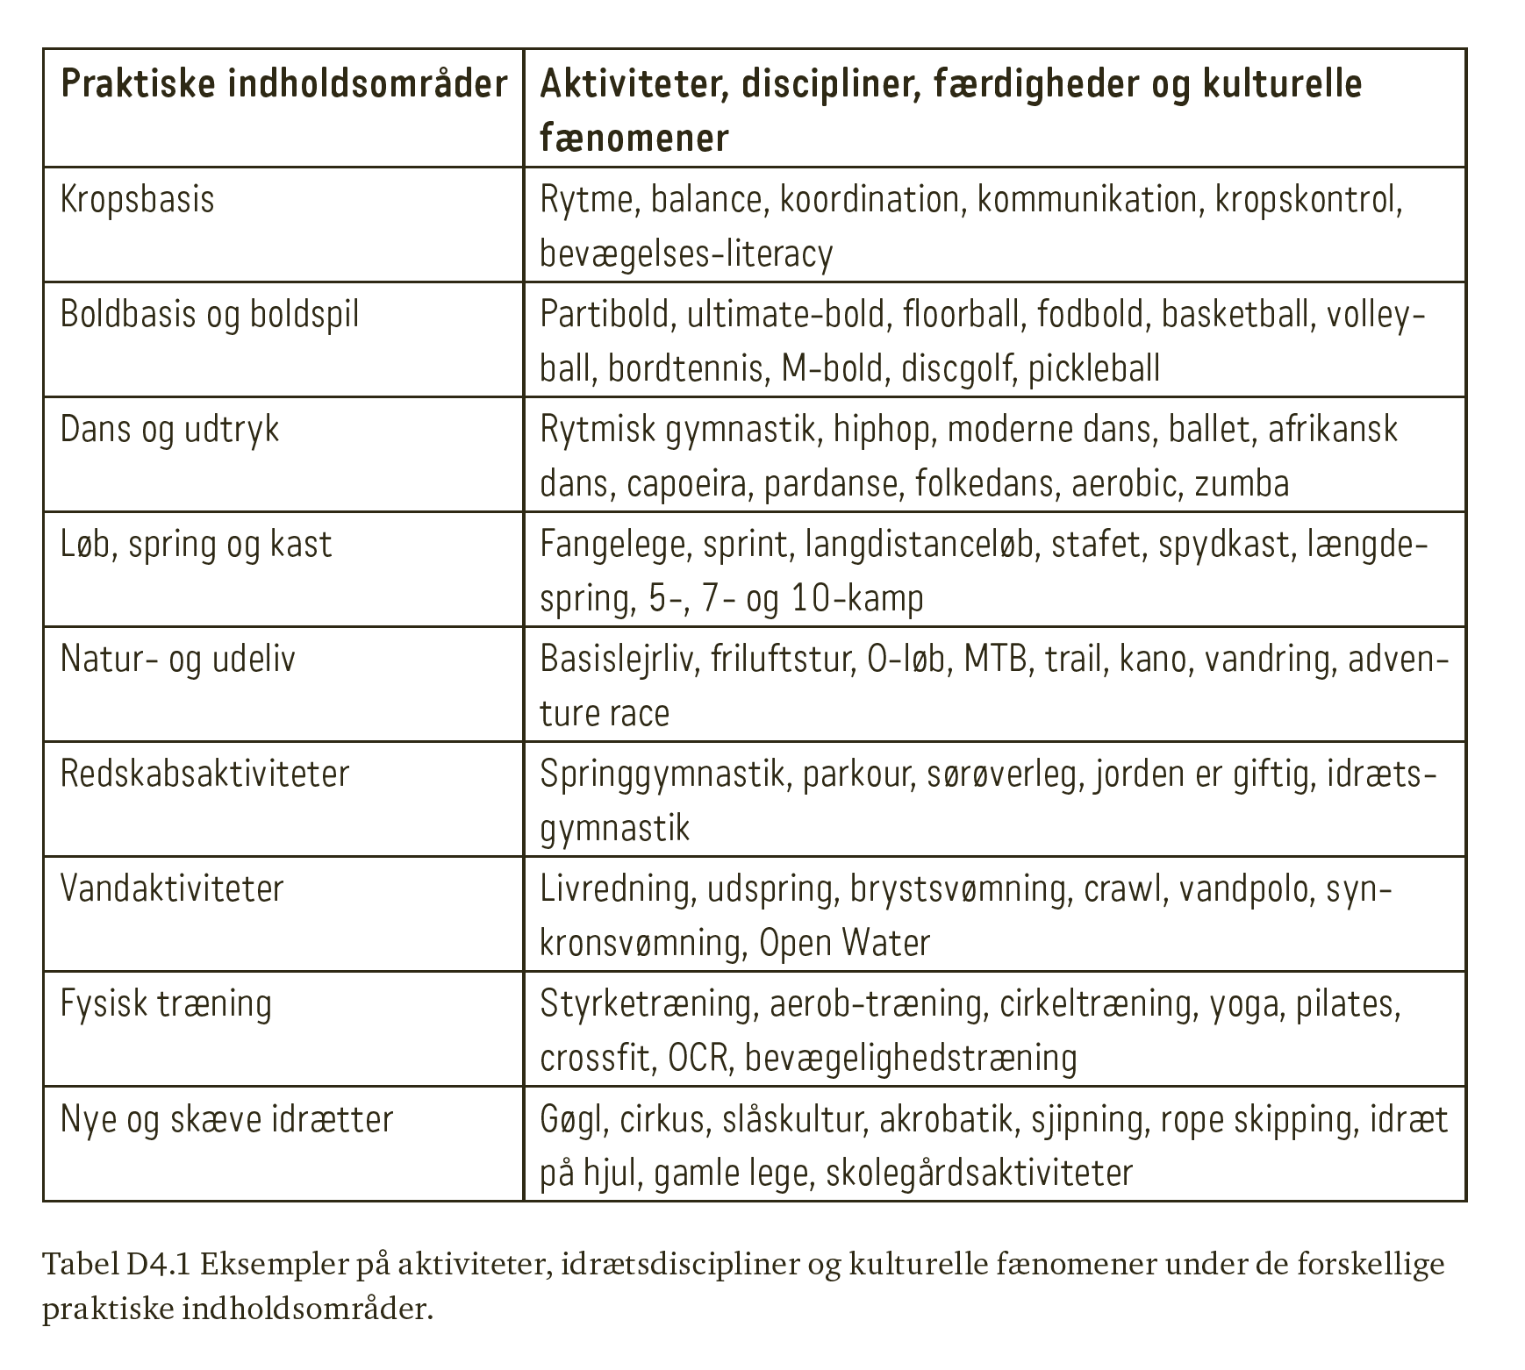
Kilde: Jens-Ole Jensen, Thomas Piaster og Henrik Taarsted Jørgensen (red.) (2024). Idræt i skolen – en grundbog i idrætsdidaktik. Akademisk Forlag.

Slide 18
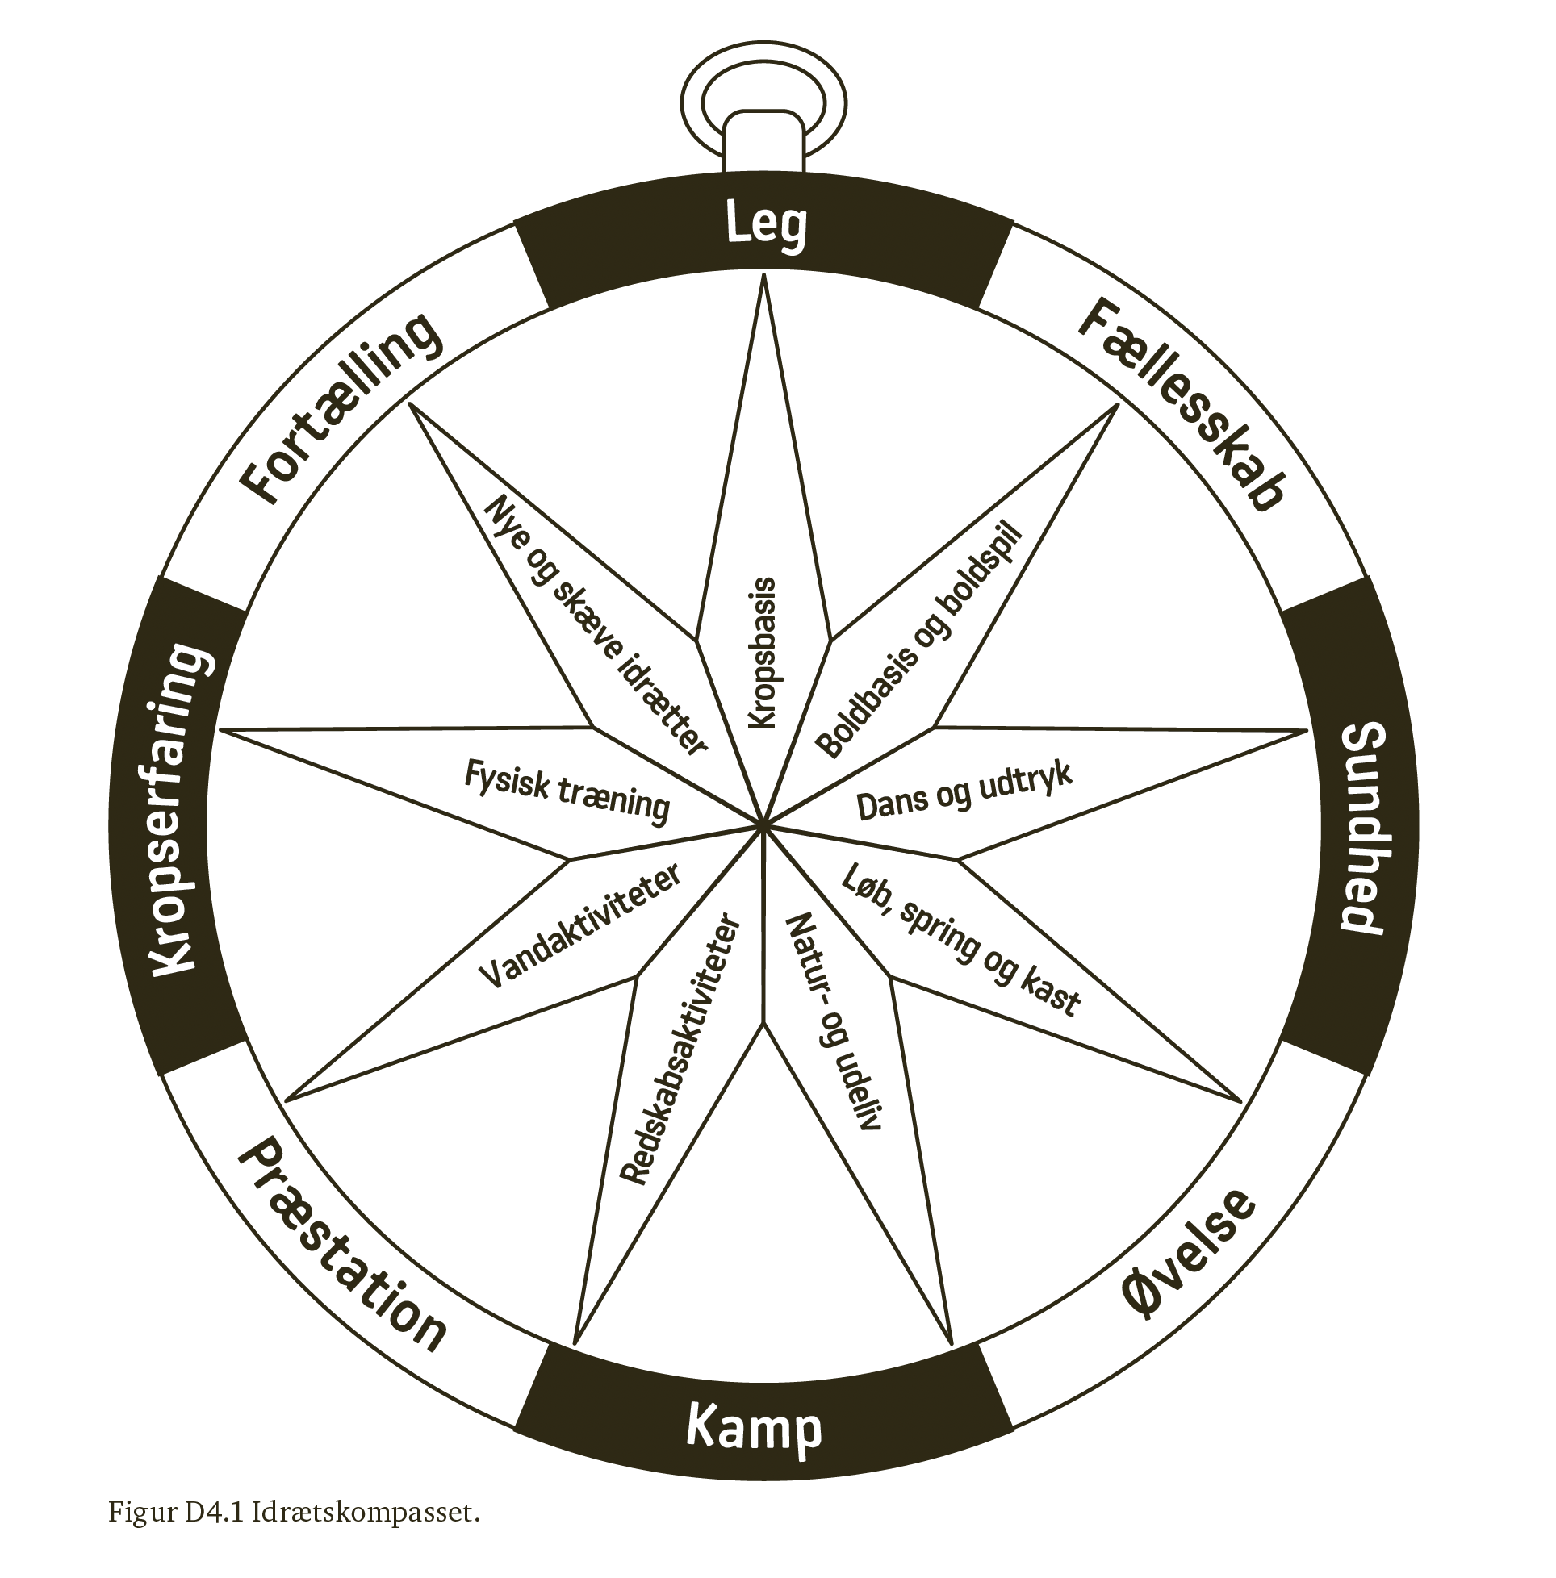
Kilde: Jens-Ole Jensen, Thomas Piaster og Henrik Taarsted Jørgensen (red.) (2024). Idræt i skolen – en grundbog i idrætsdidaktik. Akademisk Forlag.

Slide 19
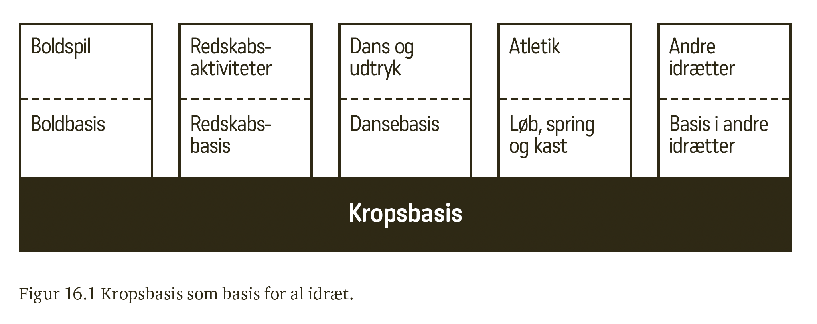
Kilde: Martin Elmbæk Knudsen (2024). Kropsbasis. I: Jens-Ole Jensen, Thomas Piaster og Henrik Taarsted Jørgensen (red.). Idræt i skolen – en grundbog i idrætsdidaktik. Akademisk Forlag.

Slide 20
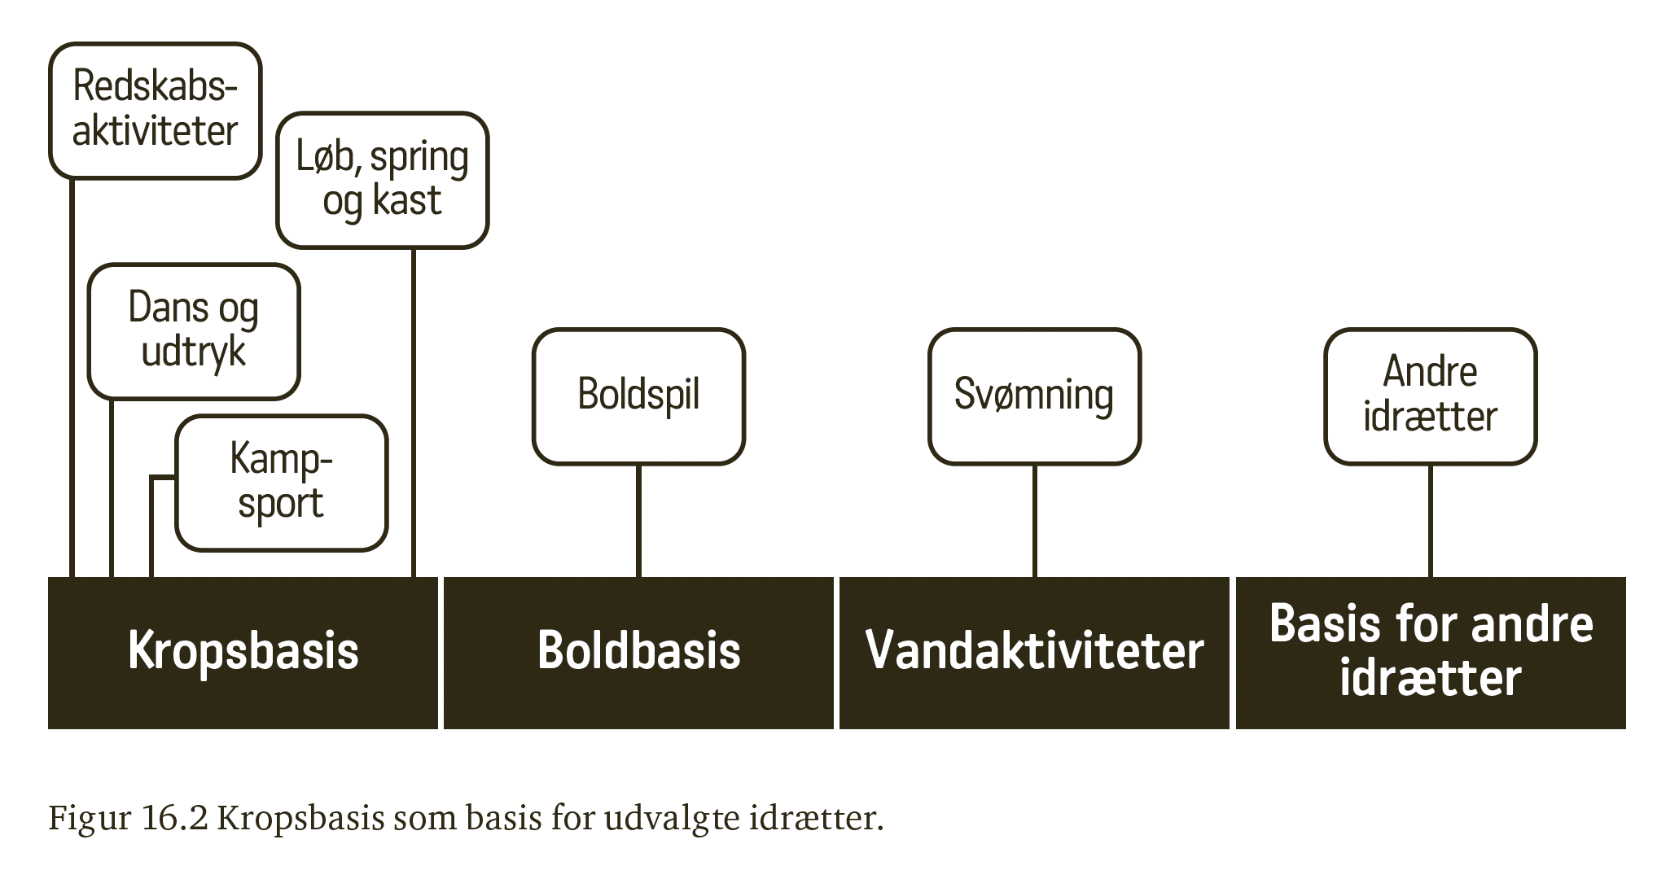
Kilde: Martin Elmbæk Knudsen (2024). Kropsbasis. I: Jens-Ole Jensen, Thomas Piaster og Henrik Taarsted Jørgensen (red.). Idræt i skolen – en grundbog i idrætsdidaktik. Akademisk Forlag.

Slide 21
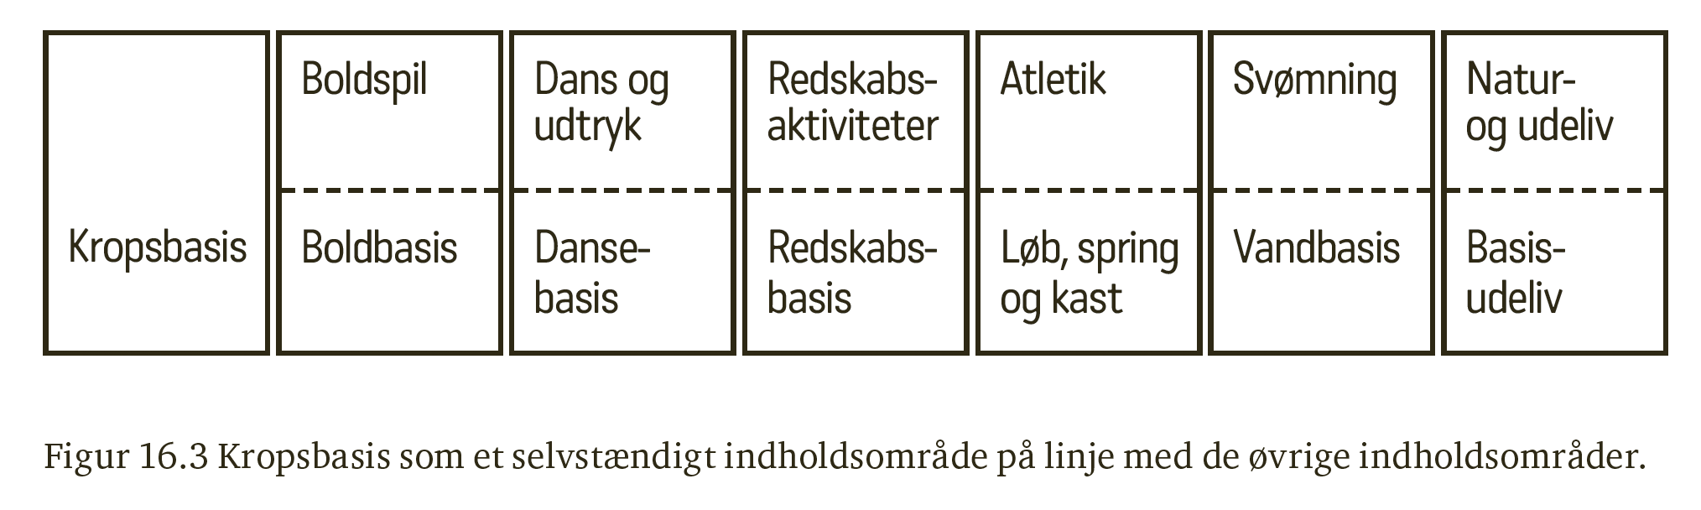
Kilde: Martin Elmbæk Knudsen (2024). Kropsbasis. I: Jens-Ole Jensen, Thomas Piaster og Henrik Taarsted Jørgensen (red.). Idræt i skolen – en grundbog i idrætsdidaktik. Akademisk Forlag.

Slide 22
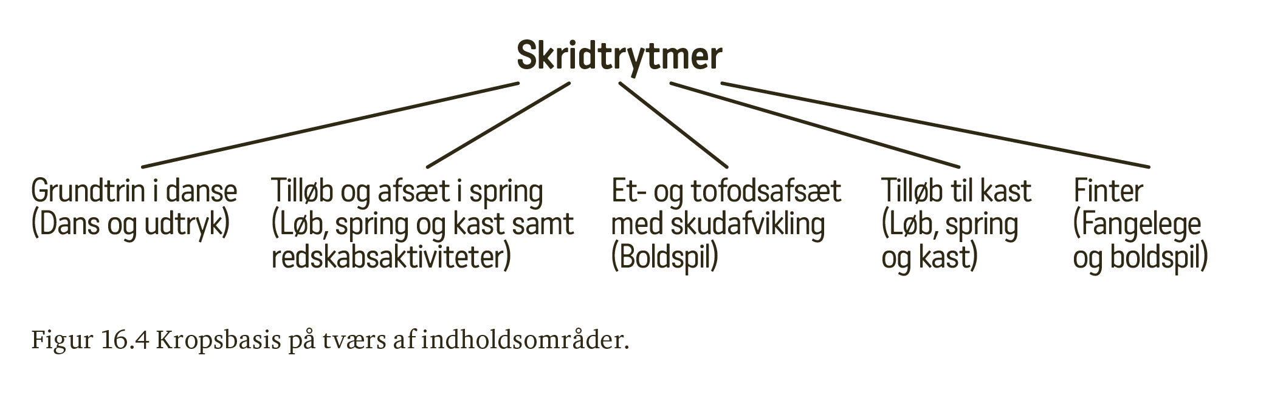
Kilde: Martin Elmbæk Knudsen (2024). Kropsbasis. I: Jens-Ole Jensen, Thomas Piaster og Henrik Taarsted Jørgensen (red.). Idræt i skolen – en grundbog i idrætsdidaktik. Akademisk Forlag.

Slide 23
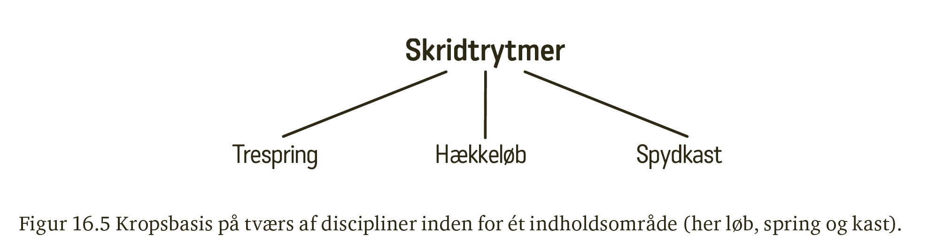
Kilde: Martin Elmbæk Knudsen (2024). Kropsbasis. I: Jens-Ole Jensen, Thomas Piaster og Henrik Taarsted Jørgensen (red.). Idræt i skolen – en grundbog i idrætsdidaktik. Akademisk Forlag.

Slide 24
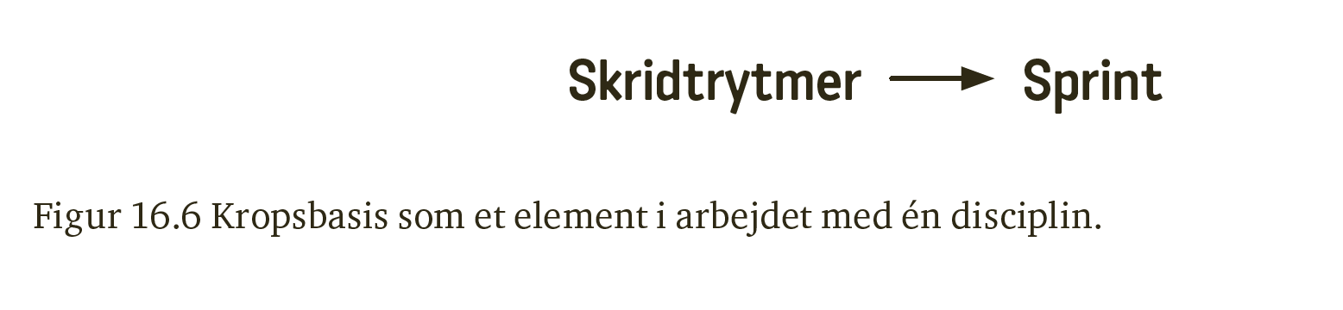
Kilde: Martin Elmbæk Knudsen (2024). Kropsbasis. I: Jens-Ole Jensen, Thomas Piaster og Henrik Taarsted Jørgensen (red.). Idræt i skolen – en grundbog i idrætsdidaktik. Akademisk Forlag.

Slide 25
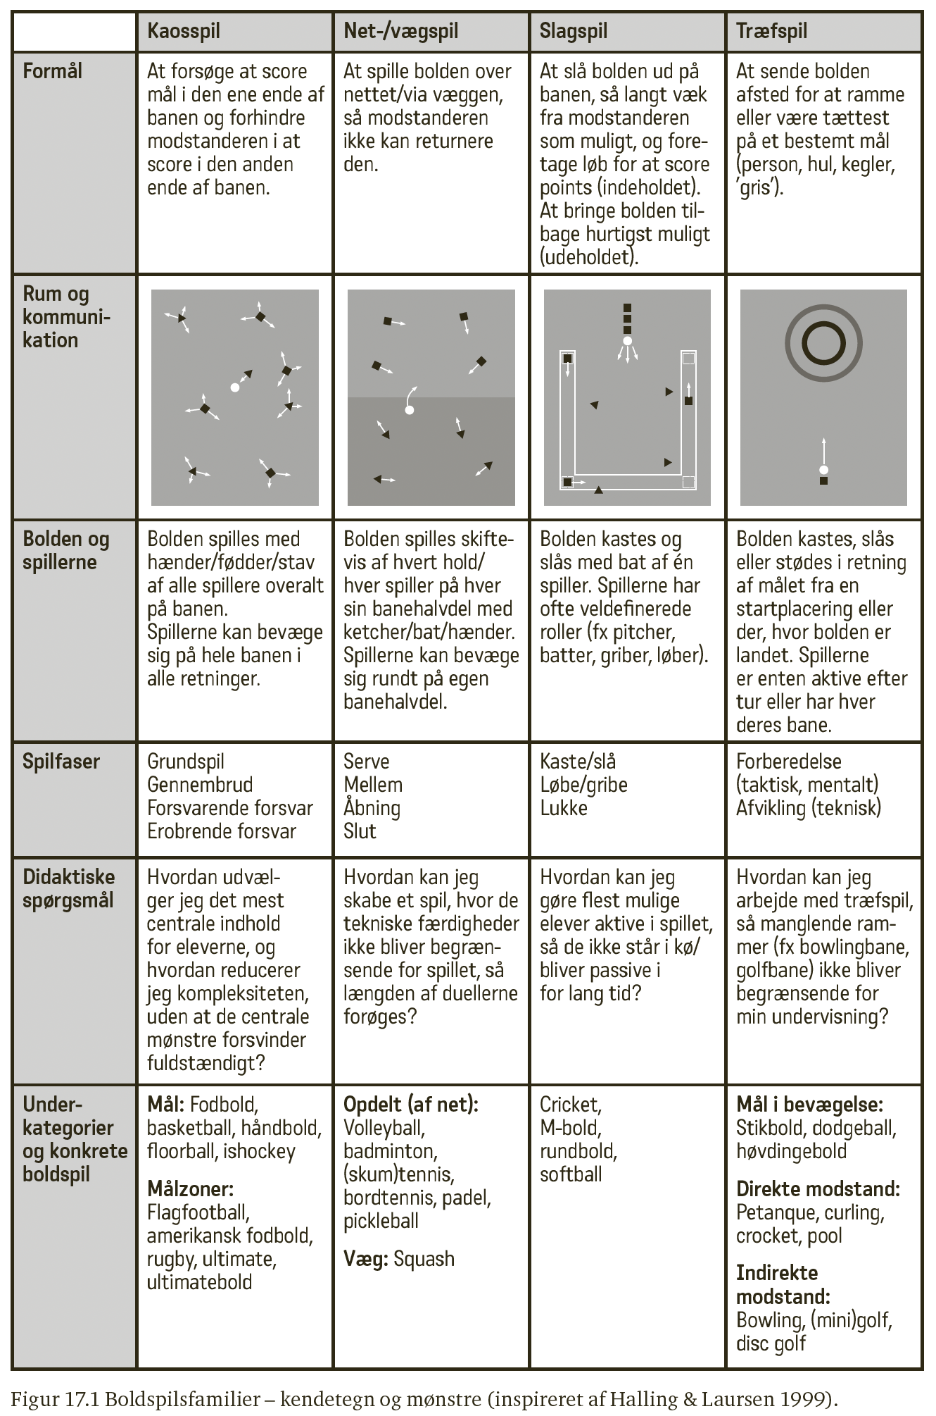
Kilder: Andreas Bolding Christensen (2024). Boldbasis og boldspil. I: Jens-Ole Jensen, Thomas Piaster og Henrik Taarsted Jørgensen (red.). Idræt i skolen – en grundbog i idrætsdidaktik. Akademisk Forlag.
Anders Halling og Per Fibæk Laursen (1999). Boldspilundervisning: fra boldbasis til teambold. Odense Universitetsforlag.

Slide 26
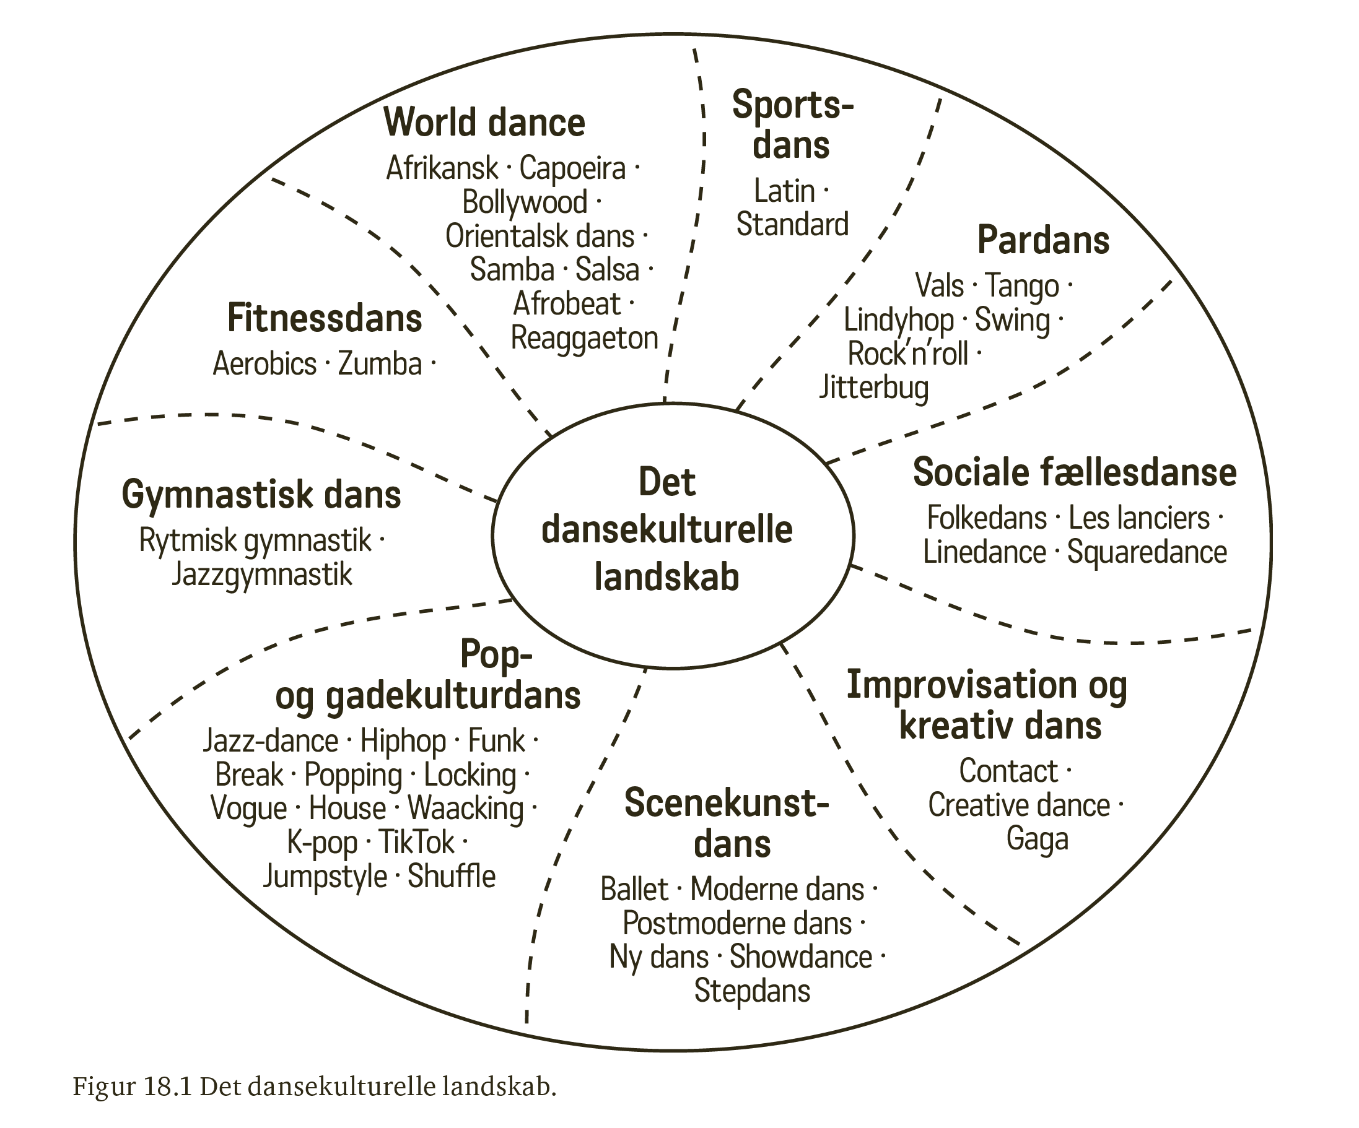
Kilde: Birgitte Hedeskov (2024). Dans og udtryk. I: Jens-Ole Jensen, Thomas Piaster og Henrik Taarsted Jørgensen (red.). Idræt i skolen – en grundbog i idrætsdidaktik. Akademisk Forlag.

Slide 27
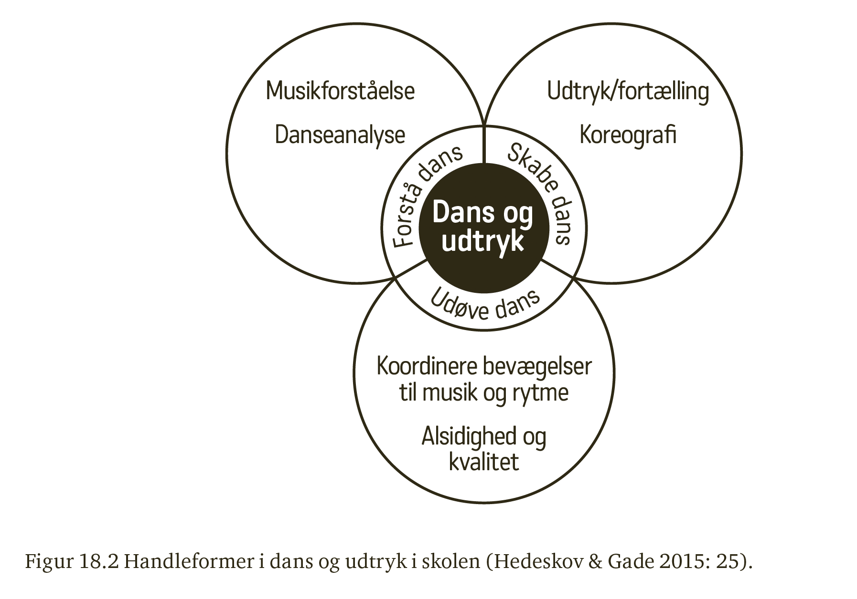
Kilder: Birgitte Hedeskov (2024). Dans og udtryk. I: Jens-Ole Jensen, Thomas Piaster og Henrik Taarsted Jørgensen (red.). Idræt i skolen – en grundbog i idrætsdidaktik. Akademisk Forlag.
Birgitte Hedeskov og Kasper Kaare Gade (2015). Tjek på idræt. Gyldendal.

Slide 28
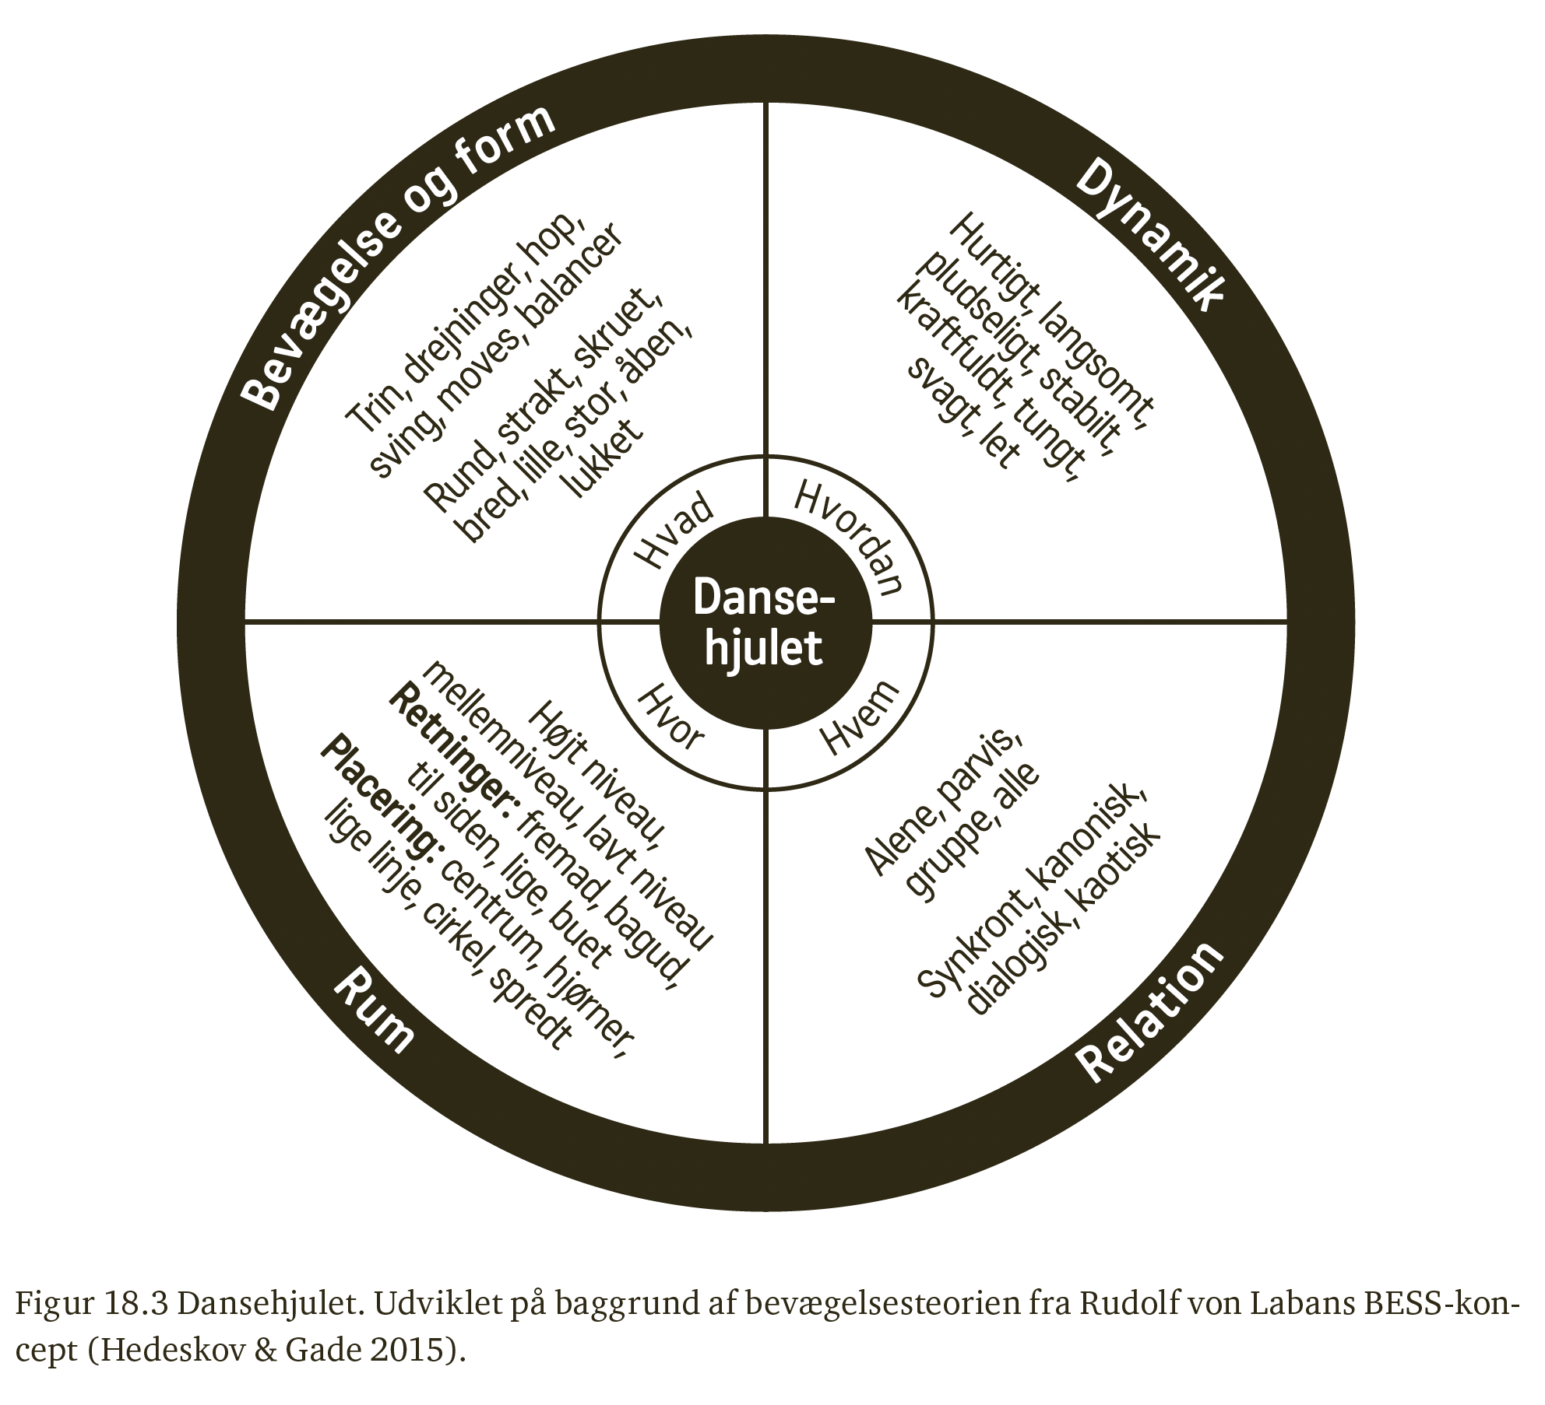
Kilder: Birgitte Hedeskov (2024). Dans og udtryk. I: Jens-Ole Jensen, Thomas Piaster og Henrik Taarsted Jørgensen (red.). Idræt i skolen – en grundbog i idrætsdidaktik. Akademisk Forlag.
Birgitte Hedeskov og Kasper Kaare Gade (2015). Tjek på idræt. Gyldendal.

Slide 29
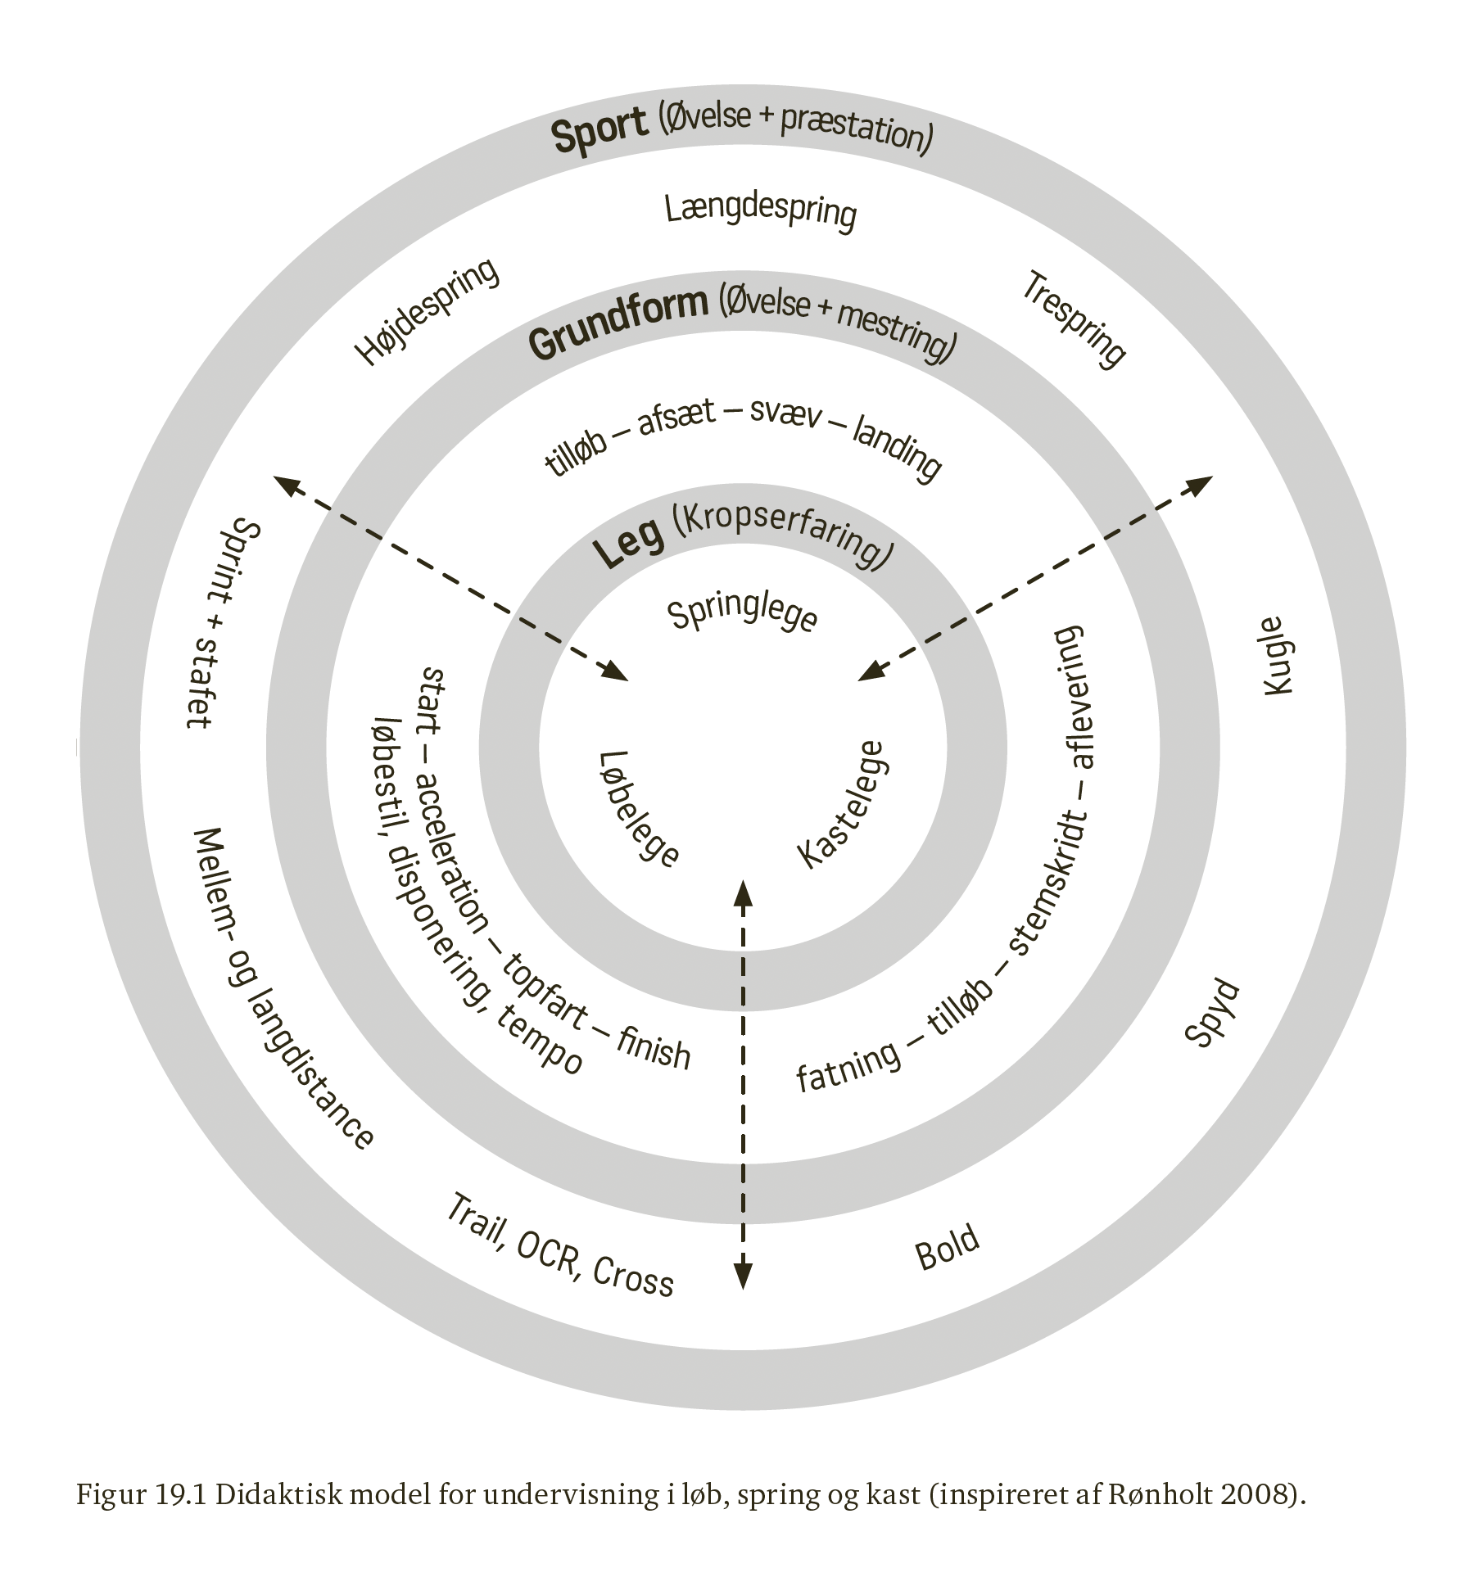
Kilder: Annie Hjort Pedersen og Kristian Hjort Normann Pedersen (2024). Løb, spring og kast. I: Jens-Ole Jensen, Thomas Piaster og Henrik Taarsted Jørgensen (red.). Idræt i skolen – en grundbog i idrætsdidaktik. Akademisk Forlag.
Helle Rønholt (2008). Atletik. I: Helle Rønholt og Birger Peitersen. Idrætsundervisning – en grundbog i idrætsdidaktik. Museum Tusculanums Forlag.

Slide 30
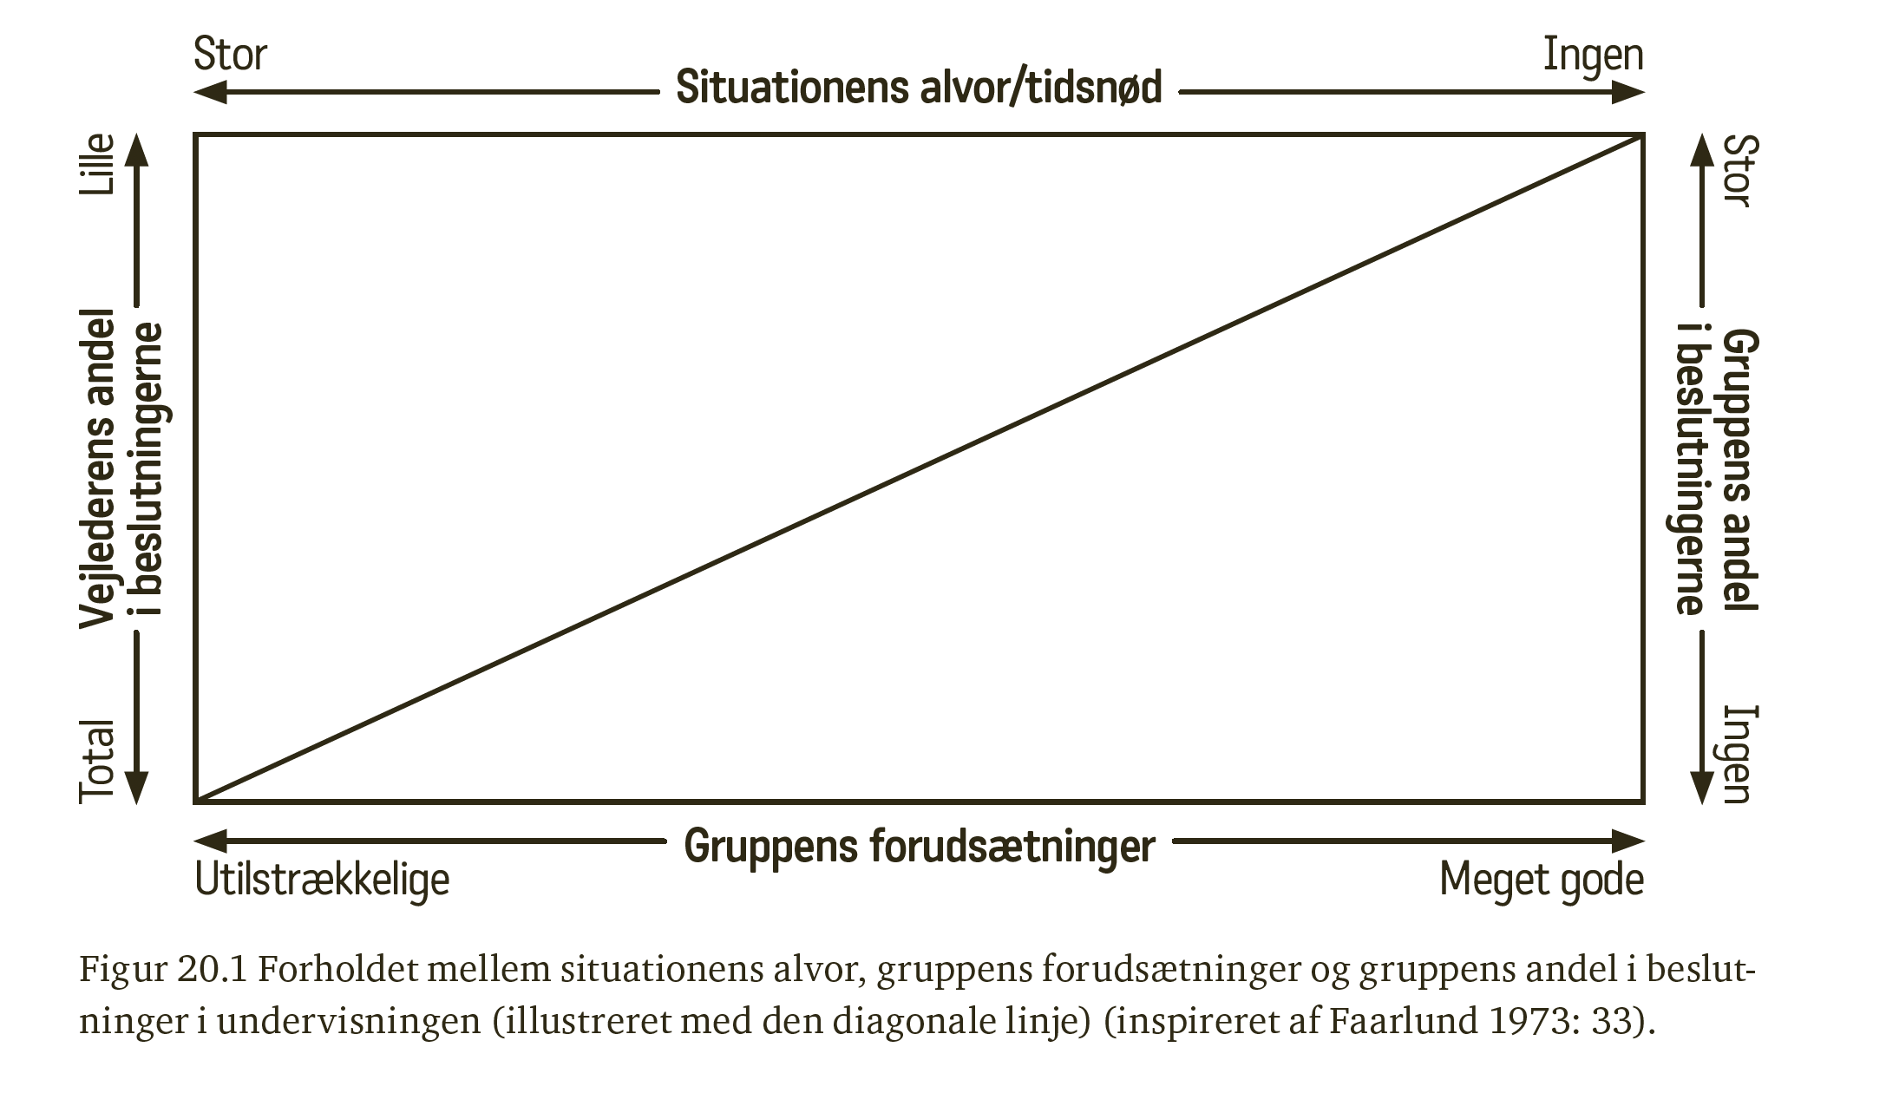
Kilder: Jan Arvidsen og Vagn Adler Sørensen (2024). Natur- og udeliv. I: Jens-Ole Jensen, Thomas Piaster og Henrik Taarsted Jørgensen (red.). Idræt i skolen – en grundbog i idrætsdidaktik. Akademisk Forlag.
Nils Faarlund (1973). Friluftsliv. Hva – Hvorfor – Hvordan.
http://www.naturliv.no/faarlund/friluftsliv.htm

Slide 31
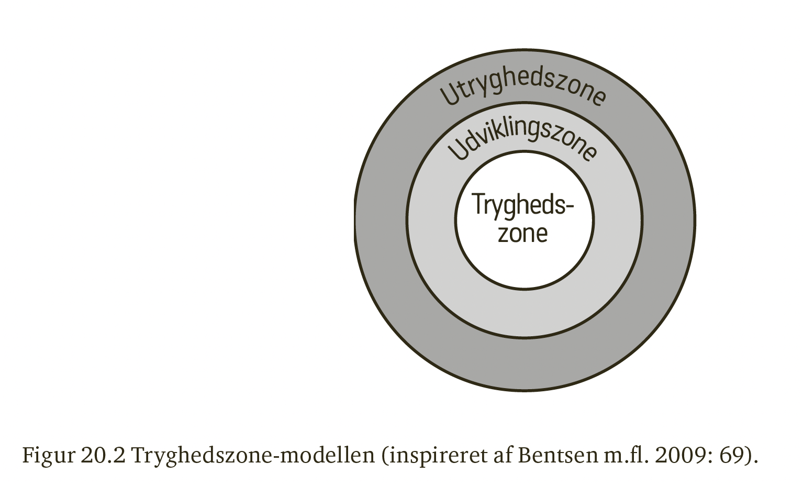
Kilder: Jan Arvidsen og Vagn Adler Sørensen (2024). Natur- og udeliv. I: Jens-Ole Jensen, Thomas Piaster og Henrik Taarsted Jørgensen (red.). Idræt i skolen – en grundbog i idrætsdidaktik. Akademisk Forlag.
Peter Bentsen, Søren Andkjær og Niels Ejbye-Ernst (2009). Friluftsliv. Natur, samfund og pædagogik. Gyldendal.

Slide 32
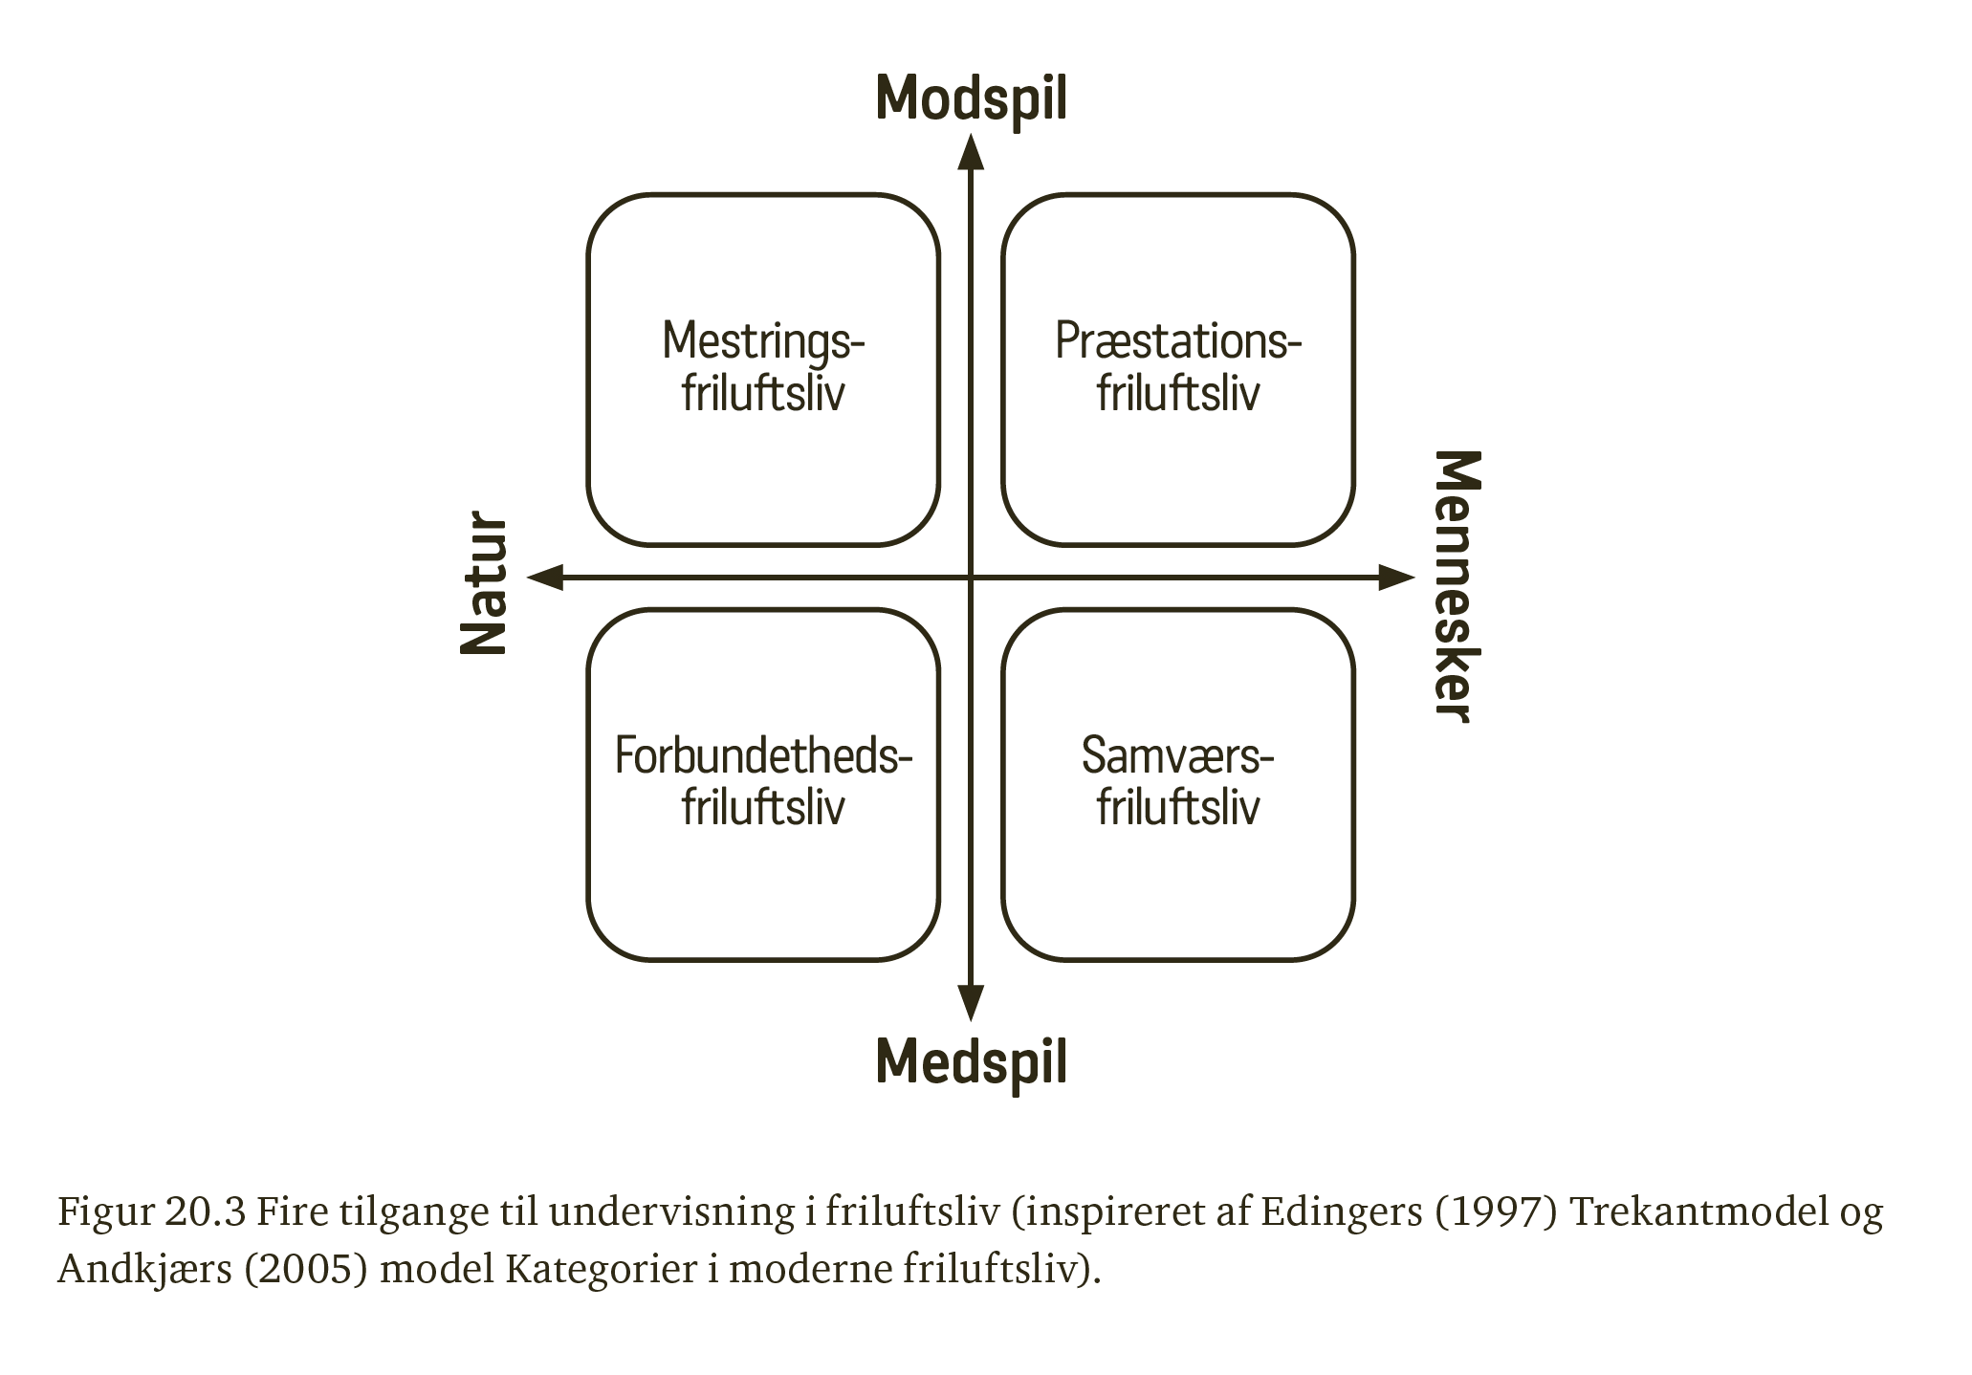
Kilder: Jan Arvidsen og Vagn Adler Sørensen (2024). Natur- og udeliv. I: Jens-Ole Jensen, Thomas Piaster og Henrik Taarsted Jørgensen (red.). Idræt i skolen – en grundbog i idrætsdidaktik. Akademisk Forlag.
Axel Edinger (1997). Den rene vare. I: Terkel Berg-Sørensen (red.). Friluftsliv og naturoplevelser. Artikler om dansk friluftsliv. Dansk Forum for Natur- og Friluftsliv.
Søren Andkjær (2005). Friluftsliv under forandring: en antologi om fremtidens friluftsliv. Bavnebanke.

Slide 33
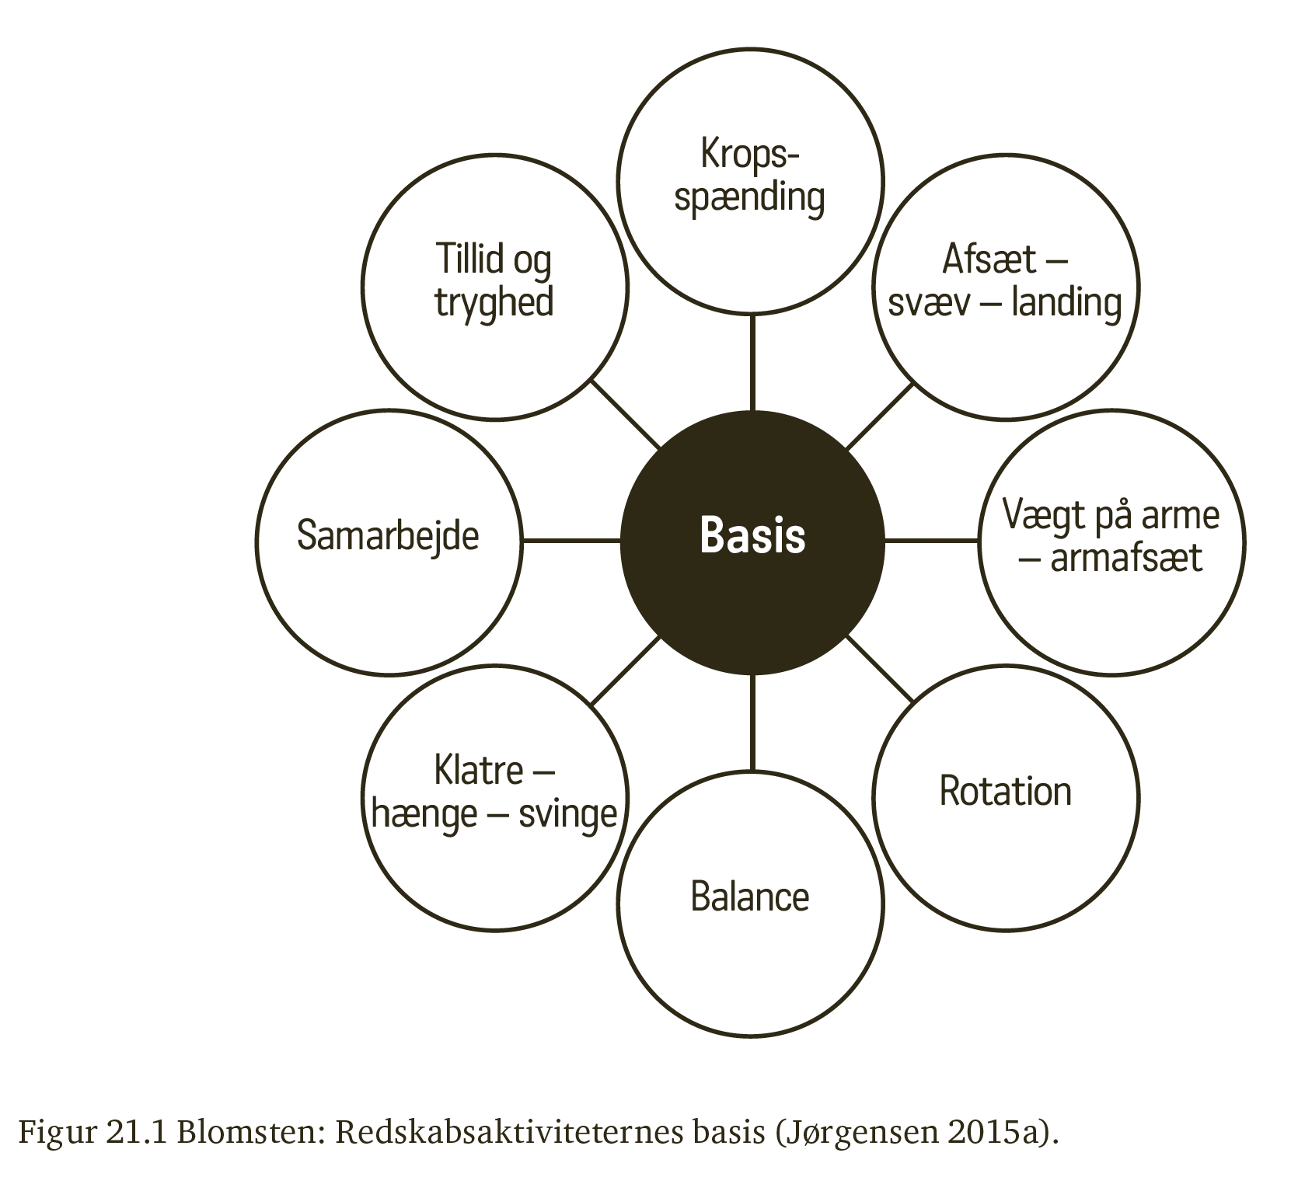
Kilde: Henrik Taarsted Jørgensen (2024). Redskabsaktiviteter. I: Jens-Ole Jensen, Thomas Piaster og Henrik Taarsted Jørgensen (red.). Idræt i skolen – en grundbog i idrætsdidaktik. Akademisk Forlag.

